Slide 1
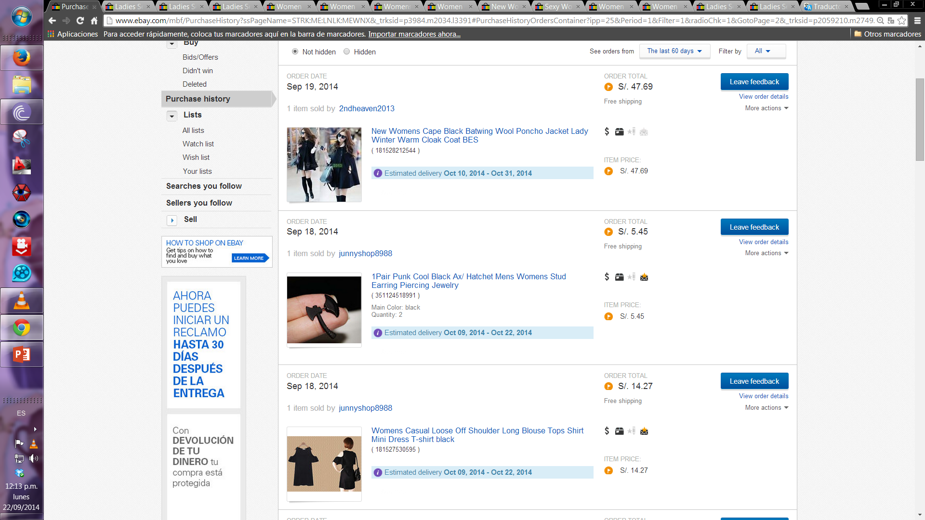
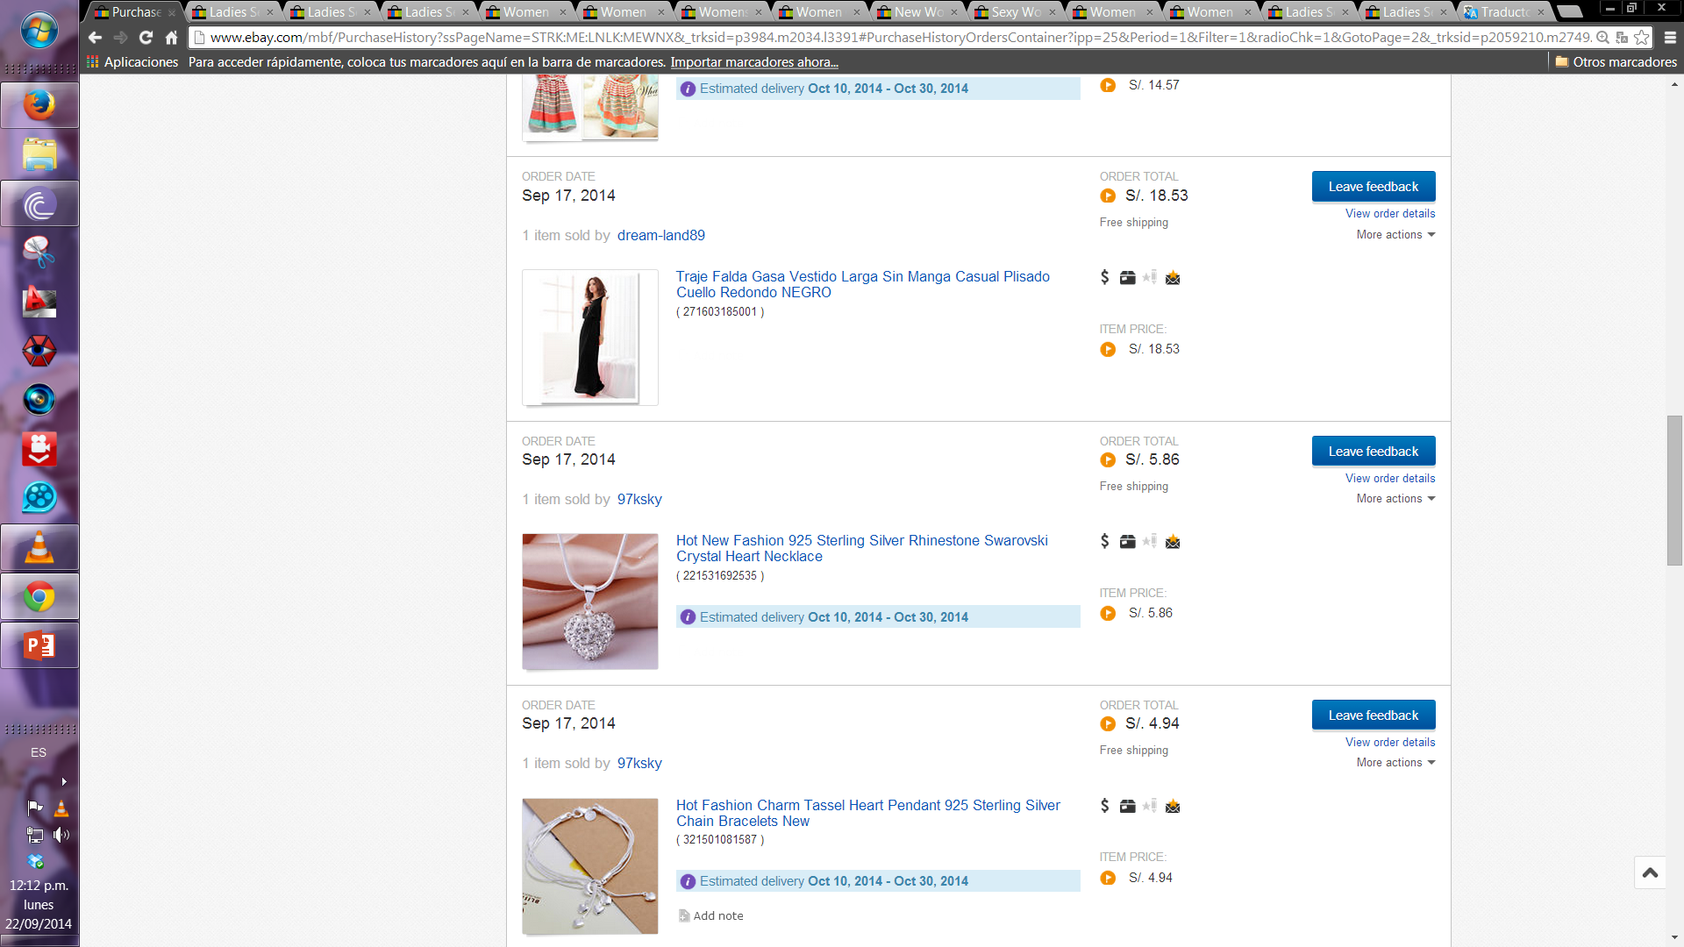
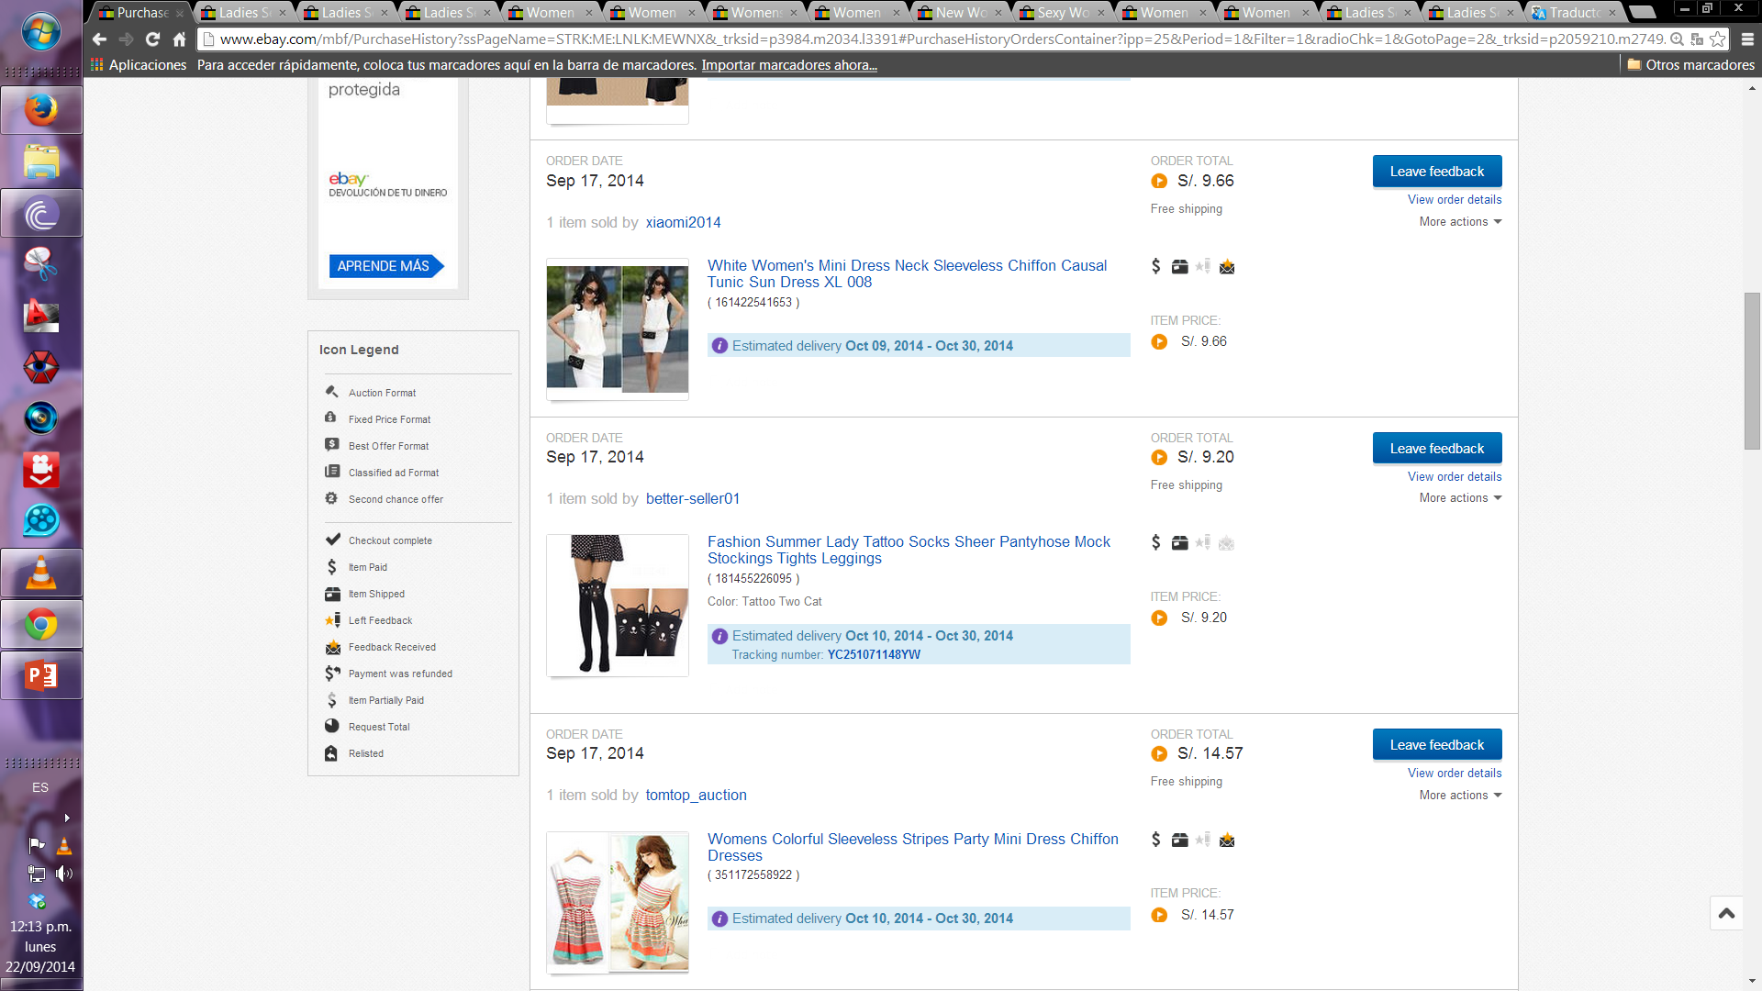
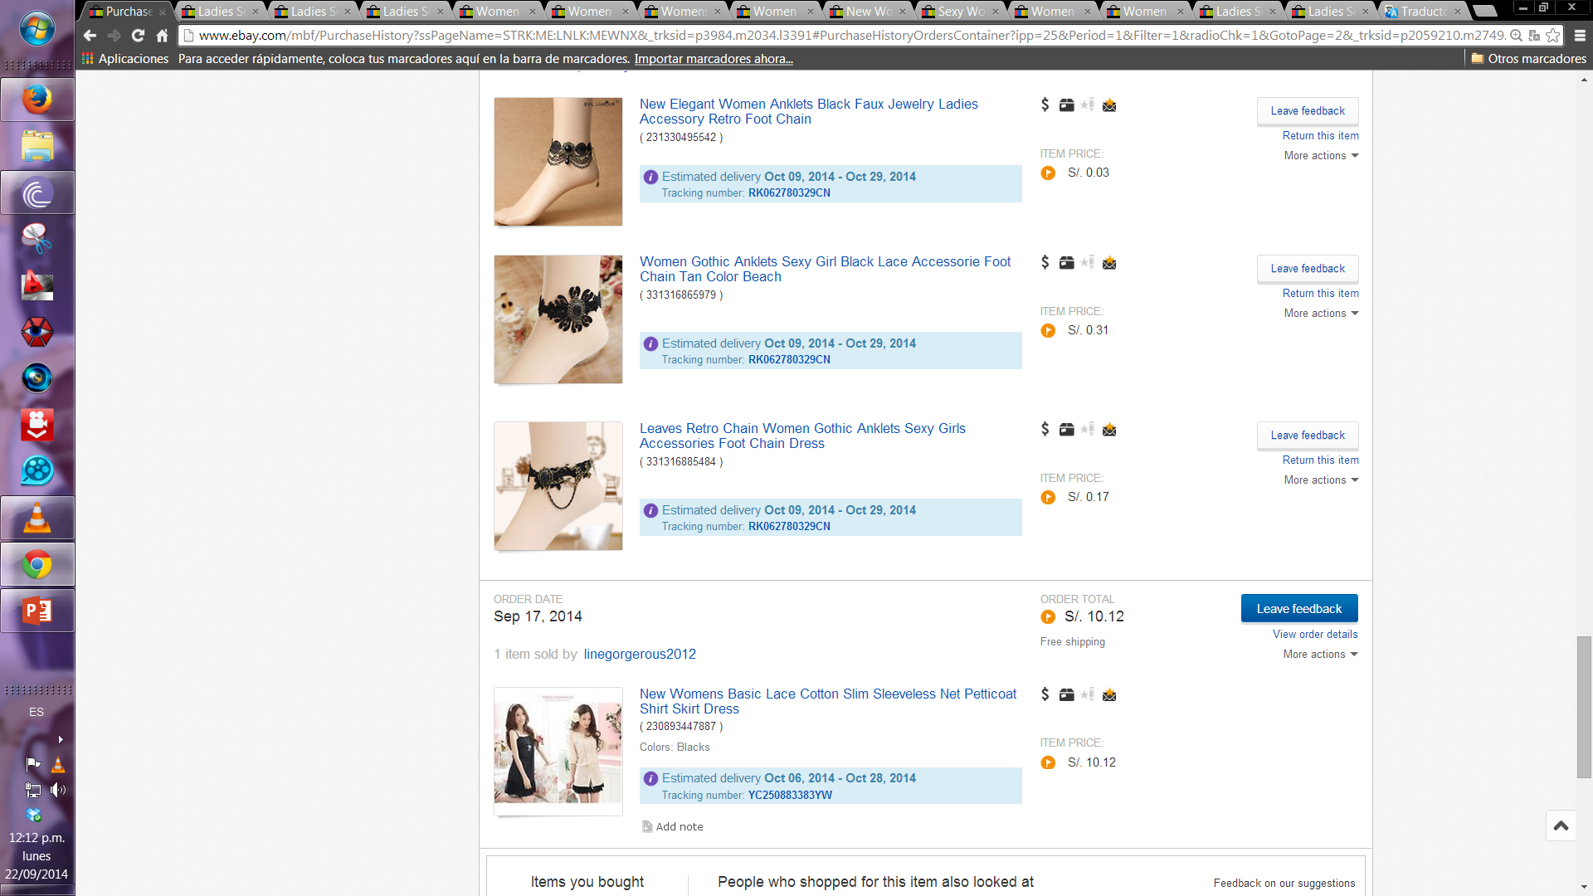
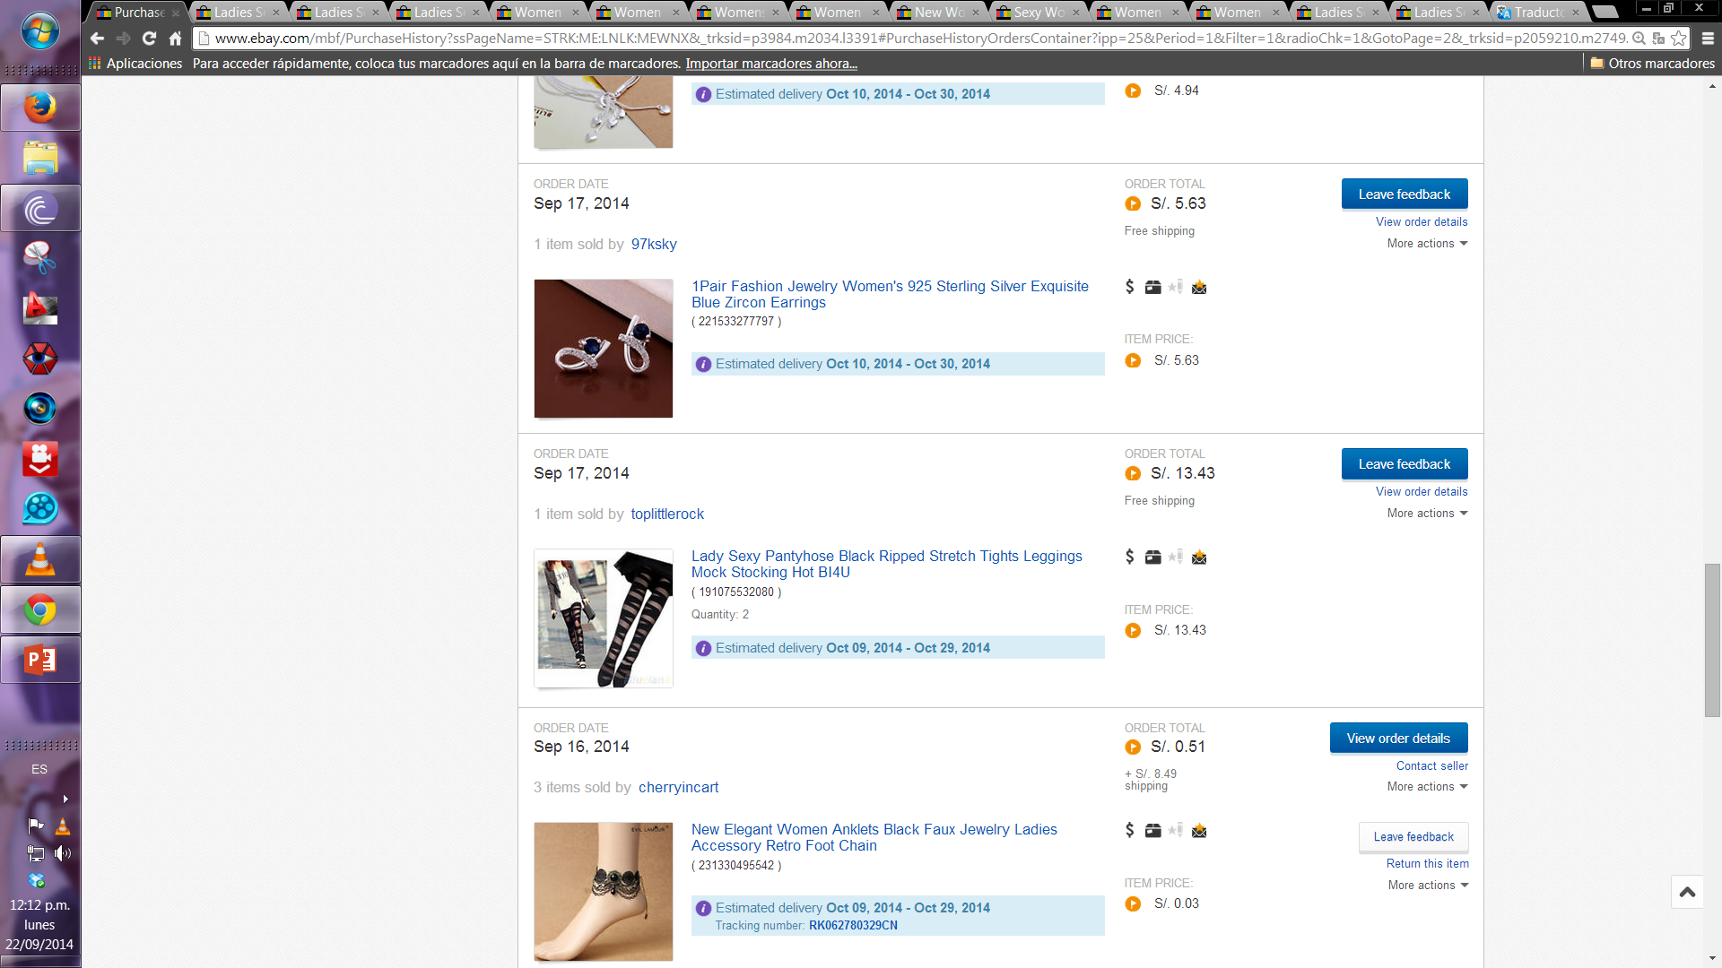

Slide 2
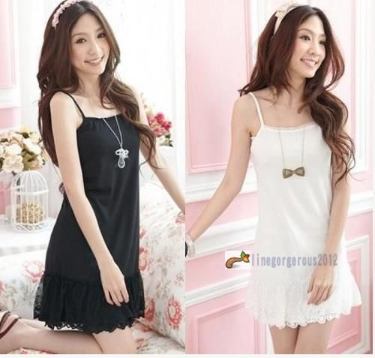
Caracteristicas del articulo
Estado:
Nuevo con etiquetas: Un artículo completamente nuevo, que no fue utilizado ni tiene desgaste (incluidos los hechos a ... Más información
Patrón:
Solid
Occasion: Casual
Dress Length: Above Knee, Mini
Tipo de talla: Normal
Sleeve Style: Sleeveless
Size (Women's): S
Material:
Mezcla de algodón
s./25.00
New Womens Basic Lace Cotton Slim Sleeveless Net Petticoat Shirt Skirt Dress
$3.54= S./10.15

Slide 3
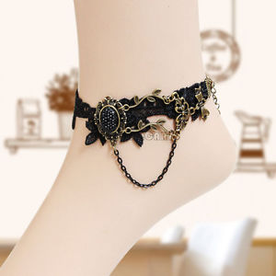
Caracteristicas del articulo
Color: As shown in the picture Packing: Unit in plastic bag, NO gift box.
Package included: 1 x Anklets.
Color principal:
Mixer
s./8.00
Leaves Retro Chain Women Gothic Anklets Sexy Girls Accessories Foot Chain Dress
$0.06= S./0.17
Envio S/.2.83

Slide 4
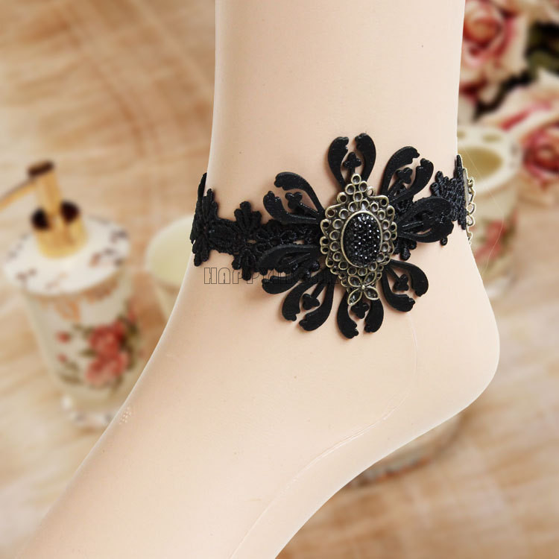
Caracteristicas del articulo
Color: As shown in the picture Packing: Unit in plastic bag, NO gift box.
Package included: 1 x Anklets.
Color principal:
Mixer
s./8.00
Women Gothic Anklets Sexy Girl Black Lace Accessorie Foot Chain Tan Color Beach
$0.11= S./0.32
Envio S/.2.83

Slide 5
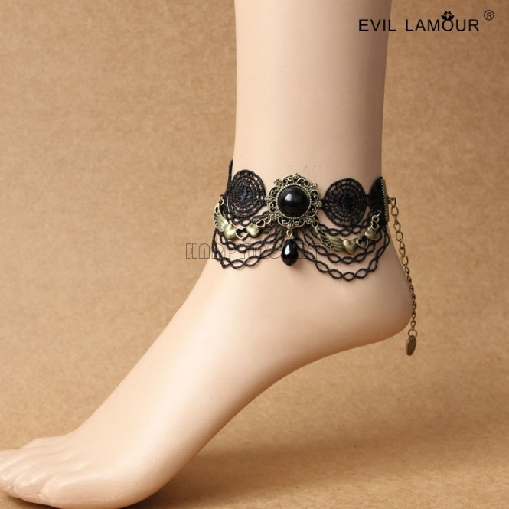
Caracteristicas del articulo
Color: As shown in the picture Packing: Unit in plastic bag, NO gift box.
Package included: 1 x Anklets.
Color principal:
Mixer
s./8.00
New Elegant Women Anklets Black Faux Jewelry Ladies Accessory Retro Foot Chain
$0.1= S./0.03
Envio S/.2.83

Slide 6
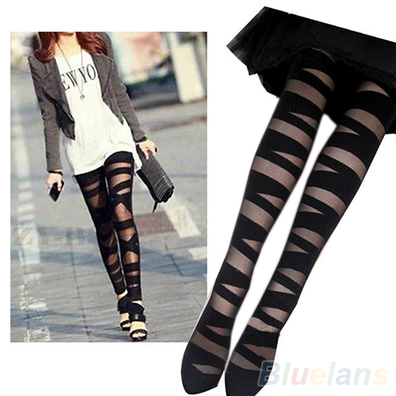
Caracteristicas del articulo
Fashion, Sexy, comfortable lady tights Material: Polyamide 87.5%+Spandex 12.5% Color: Black Suitable for the temperature:10 ℃to 25 ℃
tickness:12D-120D Super anti hook silk elastic is very good
Suitable for: Heigh (150cm-175cm) Hip (80-110cm) Suitable for the lady whose weigth is under 60KG Package: 1 *Leggings
s./25.00
Lady Sexy Pantyhose Black Ripped Stretch Tights Leggings Mock Stocking Hot BI4U
$4.69= S./13.43

Slide 7
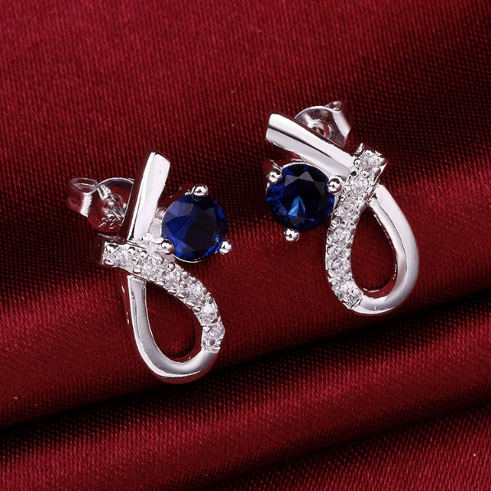
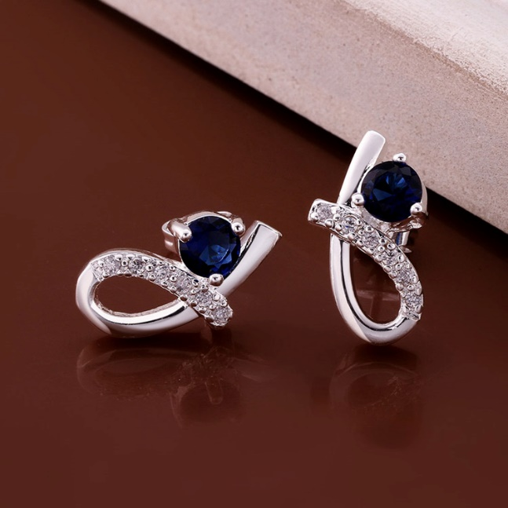
Caracteristicas del articulo
100% Brand new!!!
High quantity!Factory price!
Send it as an ideal gift or keep it as an lovely collection.
Material : 925 Sterling Silver
Best gifts for your family members and friends
Size: About 1.9x1.1cm
s./30.00
1Pair Fashion Jewelry Women's 925 Sterling Silver Exquisite Blue Zircon Earrings
$1.96= S./5.63

Slide 8
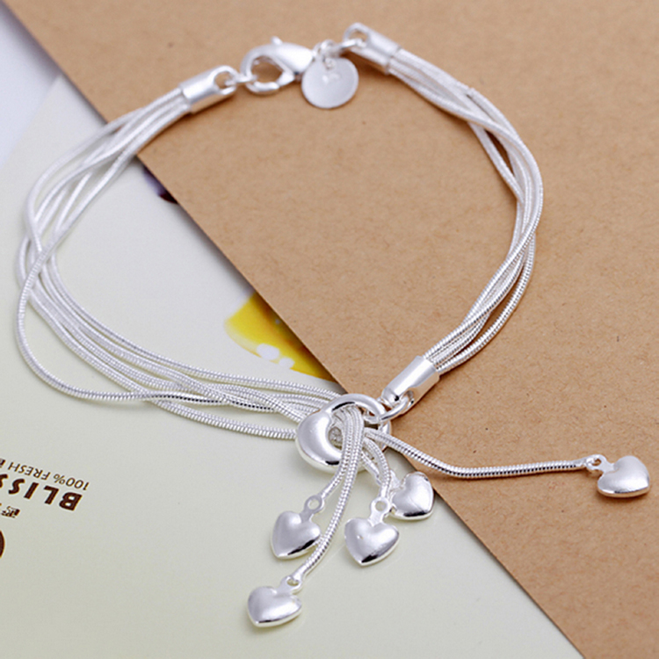
Caracteristicas del articulo
Condition: New & High Quality
Material: Sterling Silver
Size: 20cm
s./25.00
Hot Fashion Charm Tassel Heart Pendant 925 Sterling Silver Chain Bracelets New
S./4.94

Slide 9
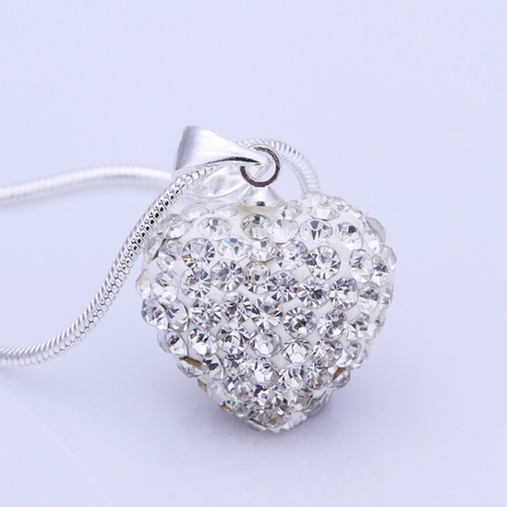
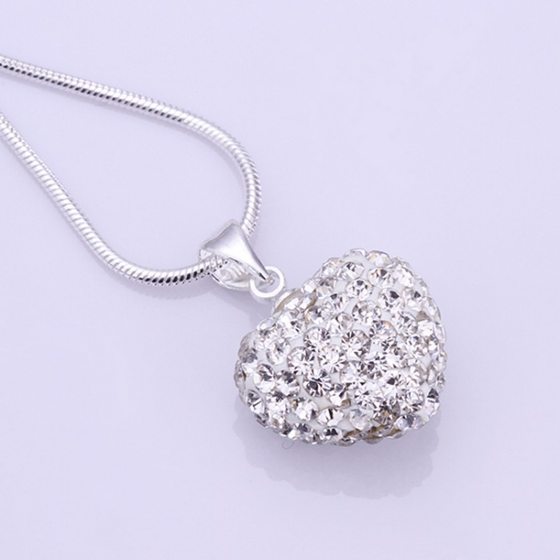
Caracteristicas del articulo
100% Brand new!!!
High quantity!Factory price!
Send it as an ideal gift or keep it as an lovely collection.
Material : 925 Sterling Silver
Best gifts for your family members and friends
Size:
Pendant:About 1.5*1.4cm
Chain length: 18 inchs
s./35.00
Hot New Fashion 925 Sterling Silver Rhinestone Swarovski Crystal Heart Necklace
S./5.86

Slide 10
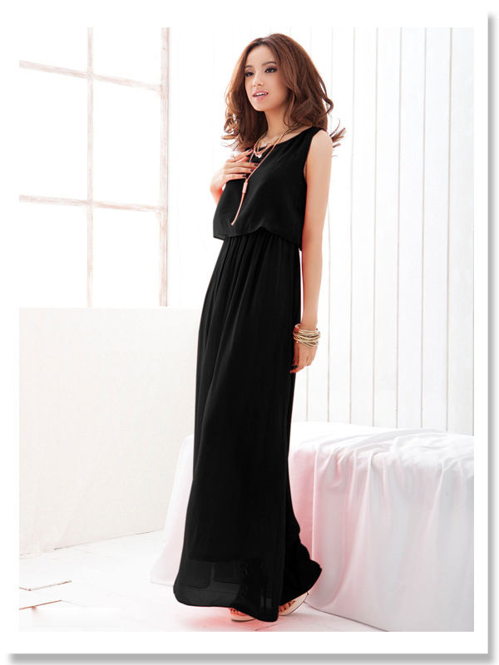
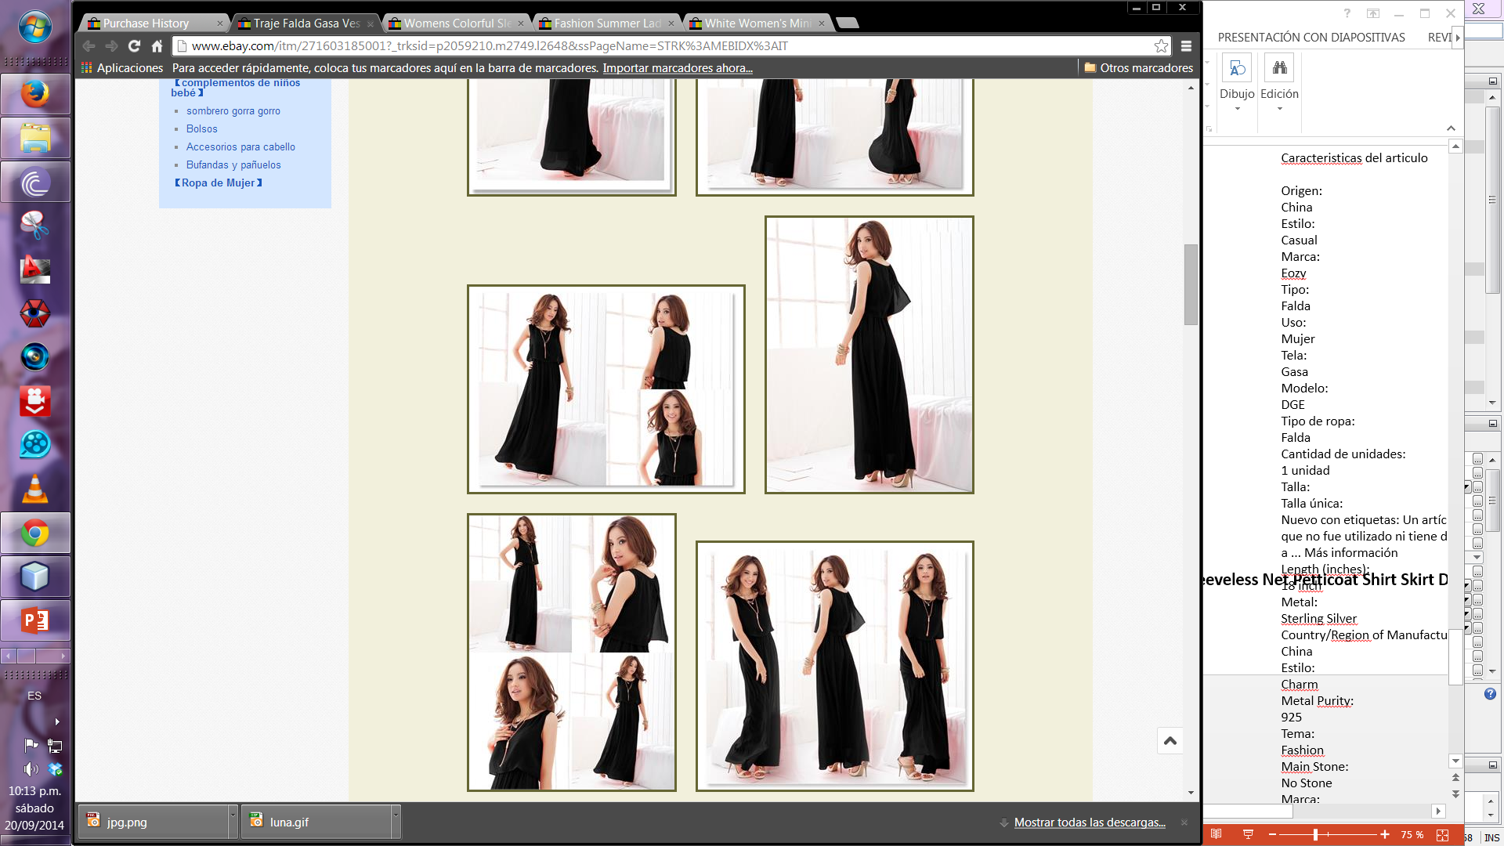
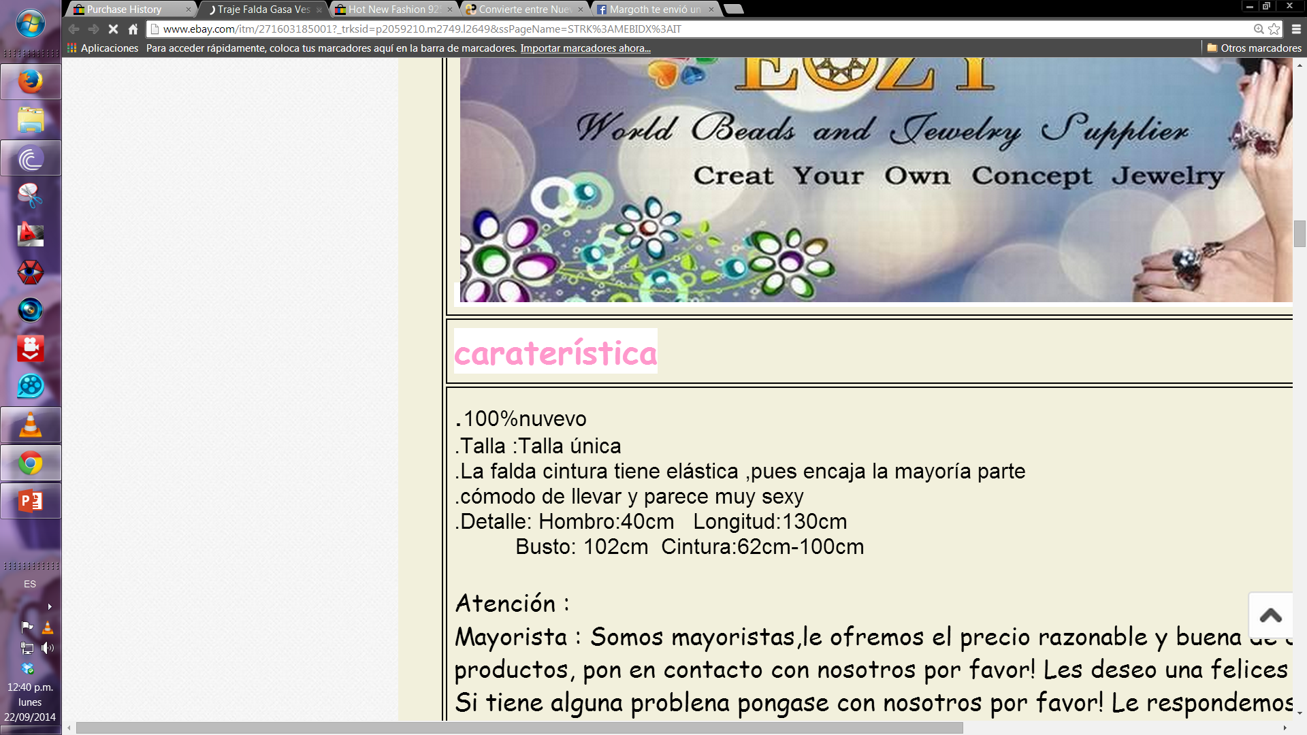
Caracteristicas del articulo
Origen:
China
Estilo:
Casual
Marca:
Eozy
Tipo:
Falda
Uso:
Mujer
Tela:
Gasa
Modelo:
DGE
Tipo de ropa:
Falda
Cantidad de unidades:
1 unidad
Talla:
Talla única
s./85.00
Traje Falda Gasa Vestido Larga Sin Manga Casual Plisado Cuello Redondo NEGRO
S./18.53

Slide 11
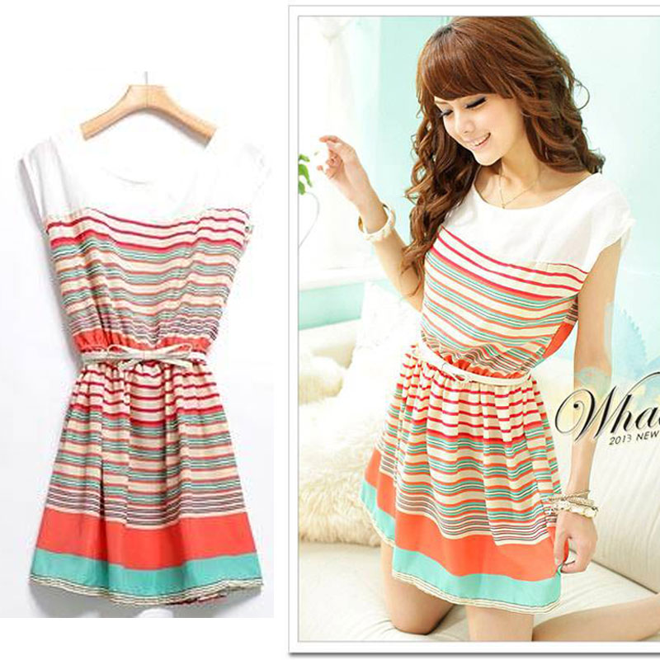
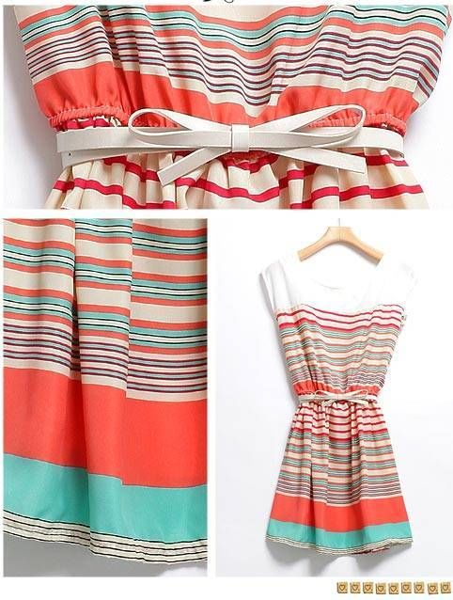
Caracteristicas del articulo
Size: One size Gender: Women Silhouette: A-Line Dresses Length: Above Knee, Mini Neckline: O-Neck Sleeve Length: Sleeveless Sleeve Type: Tank Waistline: Natural Pattern Type: Striped Style: Casual & Fashion Fabric Type: Chiffon Material: Polyester Color: Multi-color Weight: Approx. 80g/ 2.8oz Size details: One size: One size (Suitable for XS to L) Bust: 90cm/ 35.4in Waist: 62-94cm/ 24.4-37.0in Hem: 72cm/ 28.3in Front Length: 78cm/ 30.7in
s./50.00
Womens Colorful Sleeveless Stripes Party Mini Dress Chiffon Dresses
S/.14.57

Slide 12
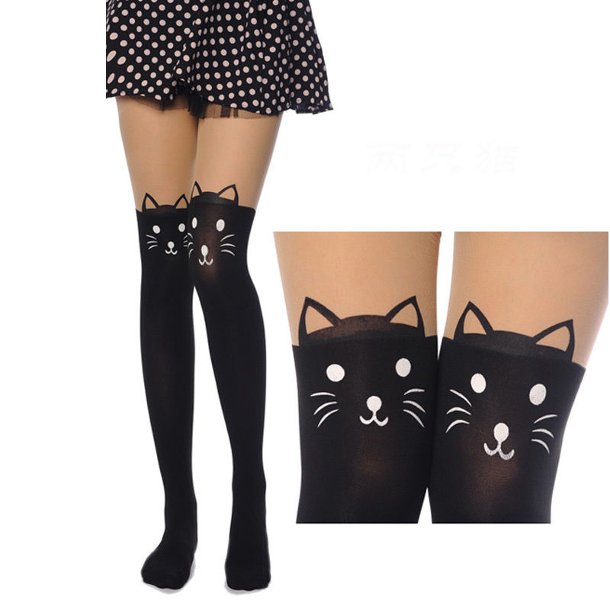
Caracteristicas del articulo
Material：Nylon + Spandex Good Elasticity,Soft,Durable Wear-Resisting Type: Pantyhose/Stockings Length: 60CM(tensile) Size: Free Size Fits Most Women/Girls.
s./25.00
Fashion Summer Lady Tattoo Socks Sheer Pantyhose Mock Stockings Tights Leggings
S/.9.20

Slide 13
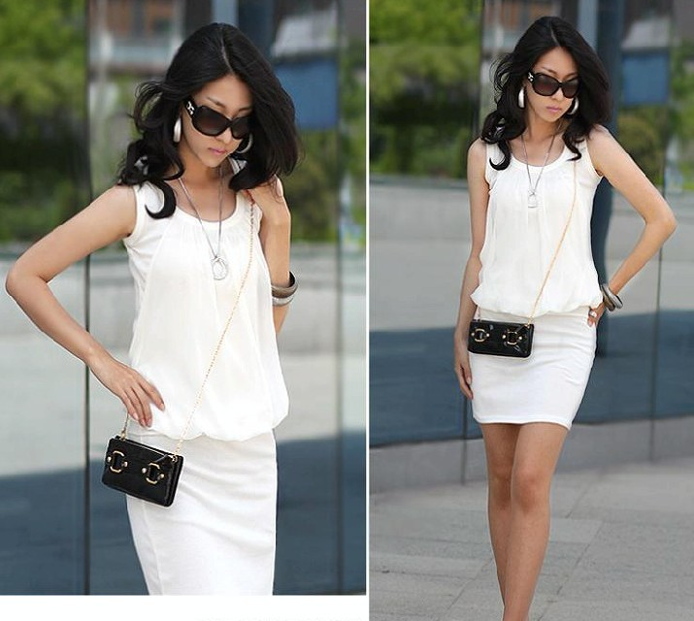
Caracteristicas del articulo
Estado:
Nuevo sin etiquetas: Un artículo completamente nuevo, que no fue utilizado ni tiene desgaste (incluidos los hechos a ... Más información
Marca:
Generic
Sleeve Style:
Sleeveless
Tipo de talla:
Normal
Material:
Lycra/Spandex
Size (Women's):
XL SIZE
Color:
Blanco
Estilo:
Stretch
Patrón:
Solid
Occasion:
Casual
s./80.00
White Women's Mini Dress Neck Sleeveless Chiffon Causal Tunic Sun Dress XL 008
S/.9.66

Slide 14
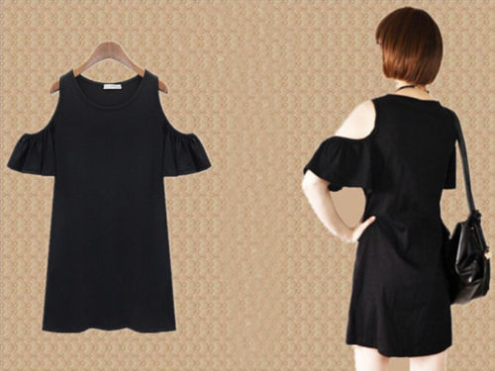
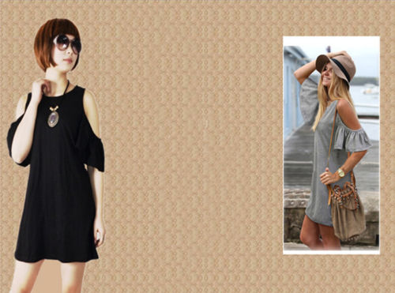
Caracteristicas del articulo
Estado:
Nuevo con etiquetas: Un artículo completamente nuevo, que no fue utilizado ni tiene desgaste (incluidos los hechos a ... Más información
Marca:
new
Estilo:
Blouse
Tipo de talla:
Normal
Color:
Negro
Size (Women's):
Asia XL
Material:
Mezcla de algodón
s./50.00
Womens Casual Loose Off Shoulder Long Blouse Tops Shirt Mini Dress T-shirt black
S/.14.27

Slide 15
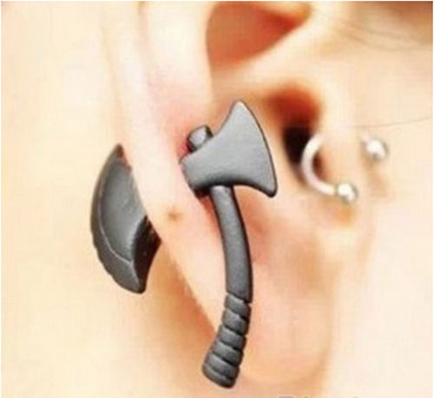
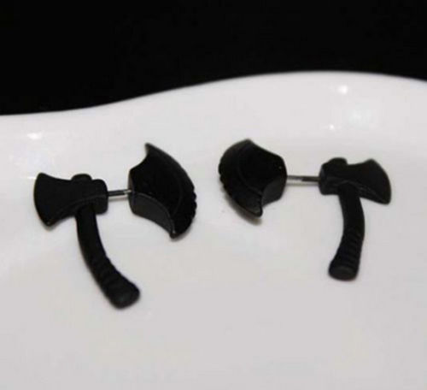
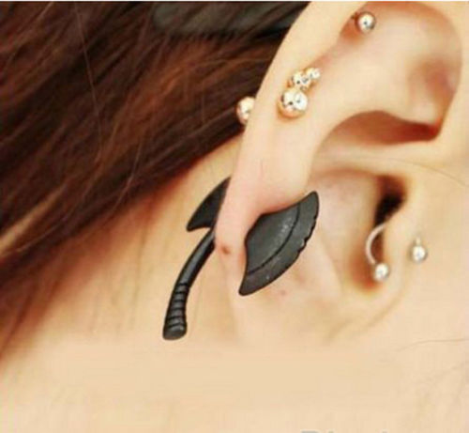
Caracteristicas del articulo
Specifications: Condition: New and high quality Material: Alloy (Nickel free) Style: Rock/ Punk Type: Fashion & Beauty Package Included: 1pair Ear Stud
s./25.00
1Pair Punk Cool Black Ax/ Hatchet Mens Womens Stud Earring Piercing Jewelry
S/.5.45

Slide 16
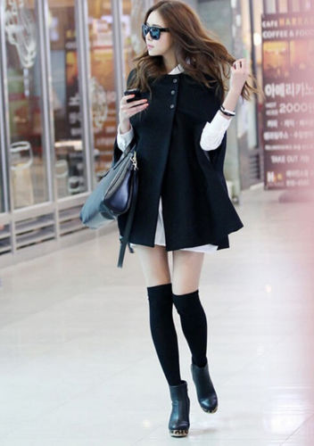
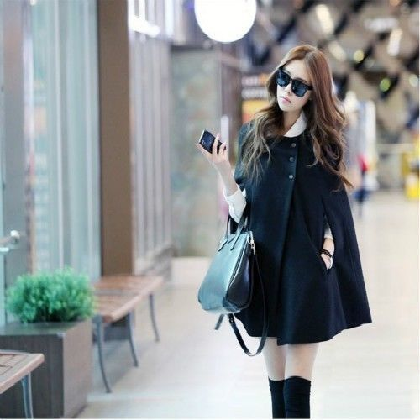
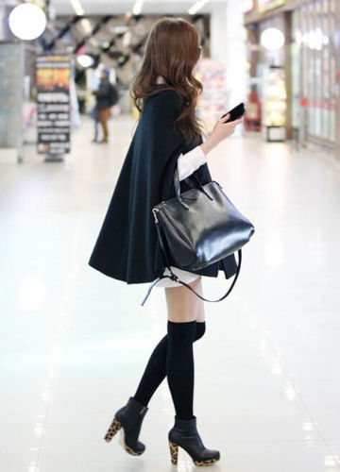
Caracteristicas del articulo
100% Brand new and high quality
Fabric: Worsted
Color: Black
Size: Free Size
Detail specifics:
Length: 77cm/30.31"
Shoulder: 40cm/15.75"
Hem: 180cm/70.87"
Note:
s./120.00
New Womens Cape Black Batwing Wool Poncho Jacket Lady Winter Warm Cloak Coat BES
S/.47.69

Slide 17
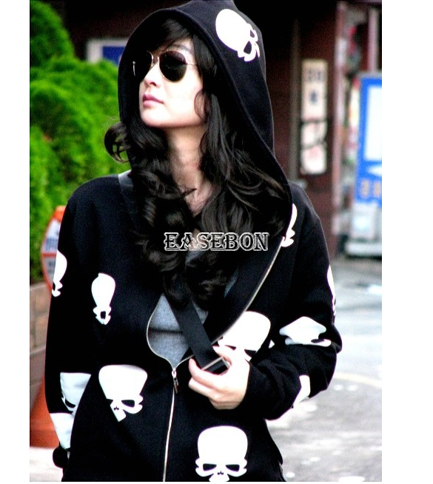
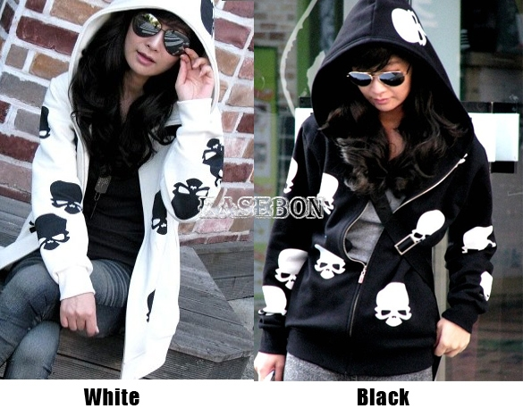
s./85.00
Caracteristicas del articulo
100% Brand New.
2 Colors for your choice : White, Black
Material: Cotton blend
Pattern: Prints
3 Sizes available:
Asian M (US S(4) ,UK 6, AU 8)
Asian L (US M(8-10),UK 10, AU 12)
Size: There are three sizes (M, L and XL) available for the following listing. please allow 1-2cm differs due to manual measurement, thanks (All measurement in cm and please note 1cm=0.39inch)
Hot Sale Casual Loose Hooded Students Cardigan Sweater Coat Women Spring Jacket
S/.33.86
Envio S/.7.56

Slide 18
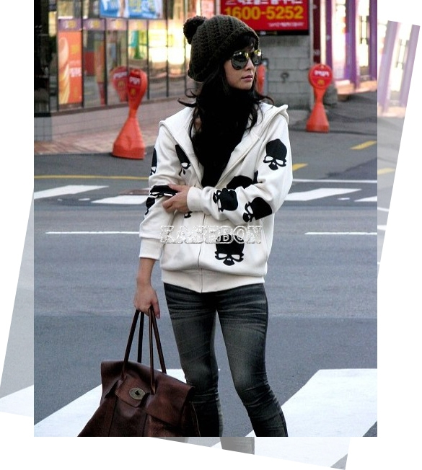
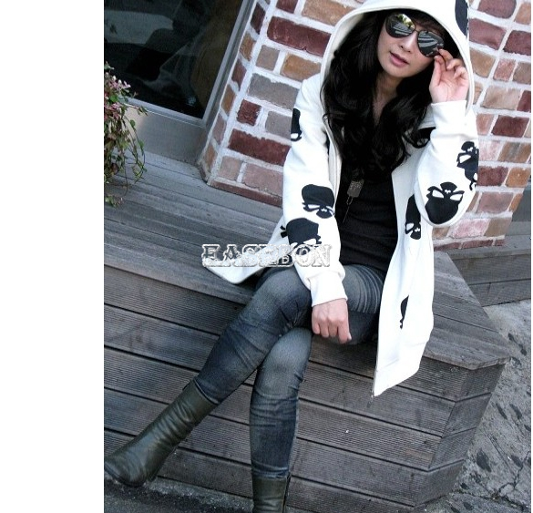
Caracteristicas del articulo
100% Brand New.
2 Colors for your choice : White, Black
Material: Cotton blend
Pattern: Prints
3 Sizes available:
Asian M (US S(4) ,UK 6, AU 8)
Asian L (US M(8-10),UK 10, AU 12)
Asian XL (US L(12),UK 14, AU 16)
Size: There are three sizes (M, L and XL) available for the following listing. please allow 1-2cm differs due to manual measurement, thanks (All measurement in cm and please note 1cm=0.39inch)
s./85.00
Hot Sale Casual Loose Hooded Students Cardigan Sweater Coat Women Spring Jacket
S/.33.86
Envio S/.7.56

Slide 19
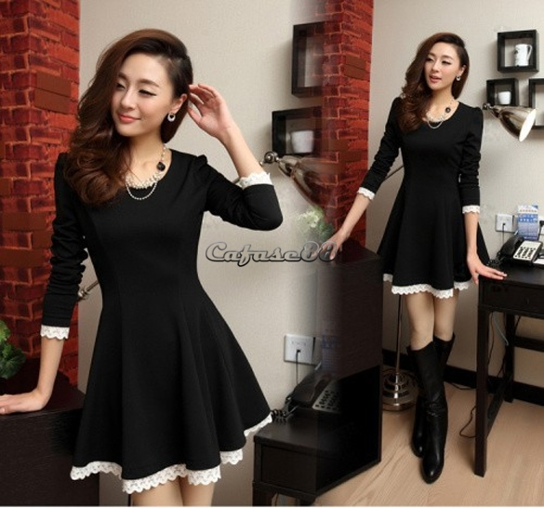
Caracteristicas del articulo
100% Brand New.
2 Colors available: Black, Yellow
Material: Cotton blended
Sleeve style: Long sleeve
3 Sizes available:
Asian M (US S(4) ,UK 6, AU 8)
Asian L (US M(8-10),UK 10, AU 12)
Asian XL (US L(12),UK 14, AU 16)
Size: There are three sizes (M, L and XL) available for the following listing. please allow 1-2cm differs due to manual measurement, thanks (All measurement in cm and please note 1cm=0.39inch)
s./100.00
Fashion womens elegant Korean tall waist lace Hem long sleeve dress
S/.34.80
Envio S/.13.26

Slide 20
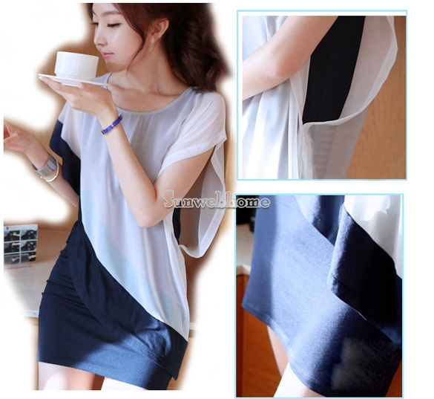
Caracteristicas del articulo
100% Brand New.
Material: Cotton blend + Chiffon
2 Colors available: Blue + White, Black + White
4 Sizes available:
Asian S (US XS(2) ,UK 4, AU 6)
Asian M (US S(4) ,UK 6, AU 8)
Asian L (US M(8-10),UK 10, AU 12)
Asian XL (US M(12),UK 14, AU 16)
Size: There are Four sizes (S, M ,L and XL)
available for the following listing. please allow 1-2cm differs due to manual measurement, thanks (All measurement in cm and please note 1cm=0.39inch)
s./80.00
Lady Women Summer Sexy Casual Chiffon Short Mini Evening Cocktail Party Dress SH
S/.24.63
Envio S/.13.26

Slide 21
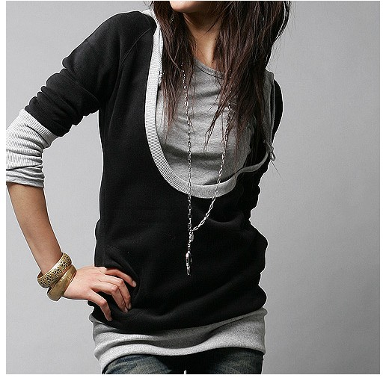
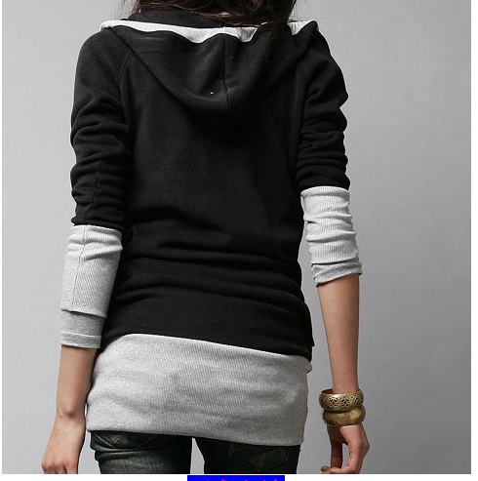
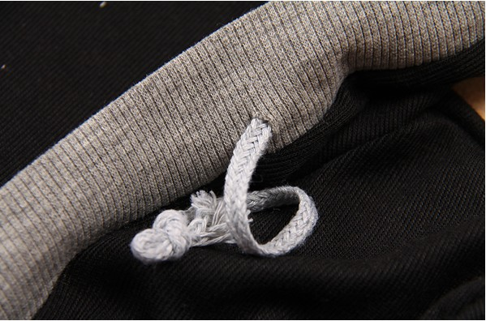
Caracteristicas del articulo
Condition:Brand New
Size: M/L/XL
Color:As show the pictures
Material: Cotton Blends
Package: One Hoodie ( Accessory is not included!)
Marca:
Sin marca
Size (Women's):
M/L/XL
Estilo:
Sudadera con capucha
Material:
Mezcla de algodón
Tipo de talla:
Normal
Sleeve Style:
Long Sleeve
s./85.00
New Women's Long Sleeve Top Hoodie Womens Hooded Jacket Sweatshirt Tee-shirt
S/.29.58

Slide 22
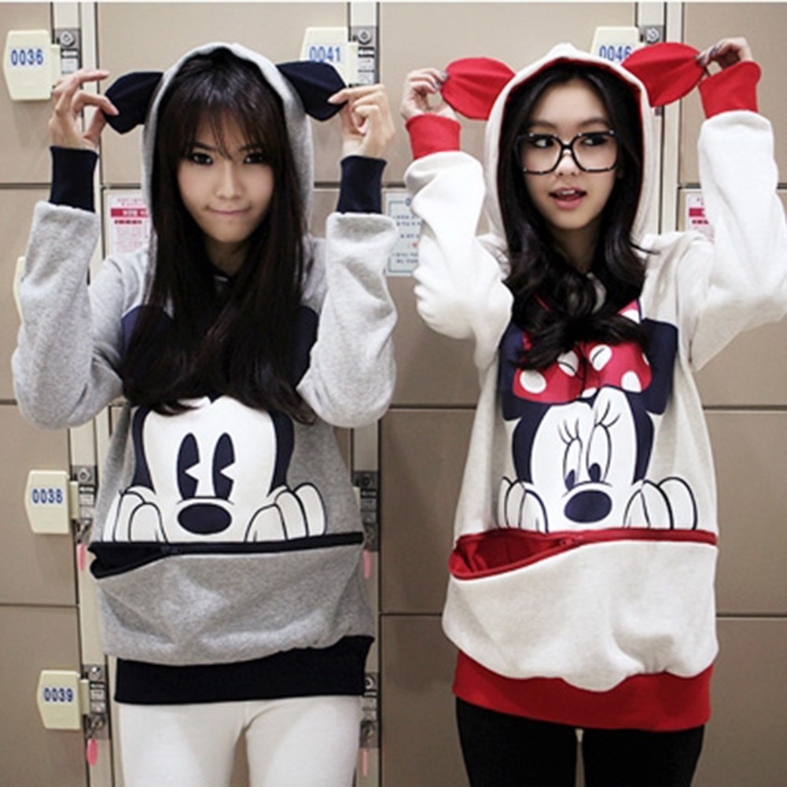
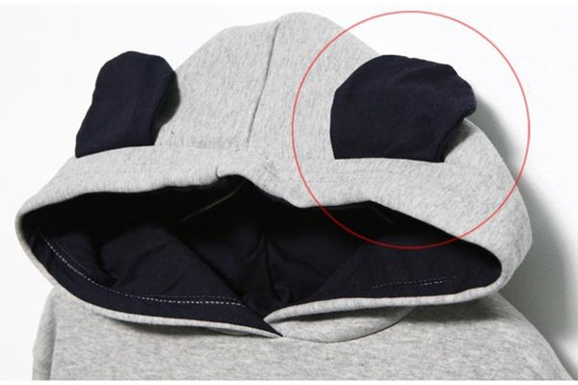
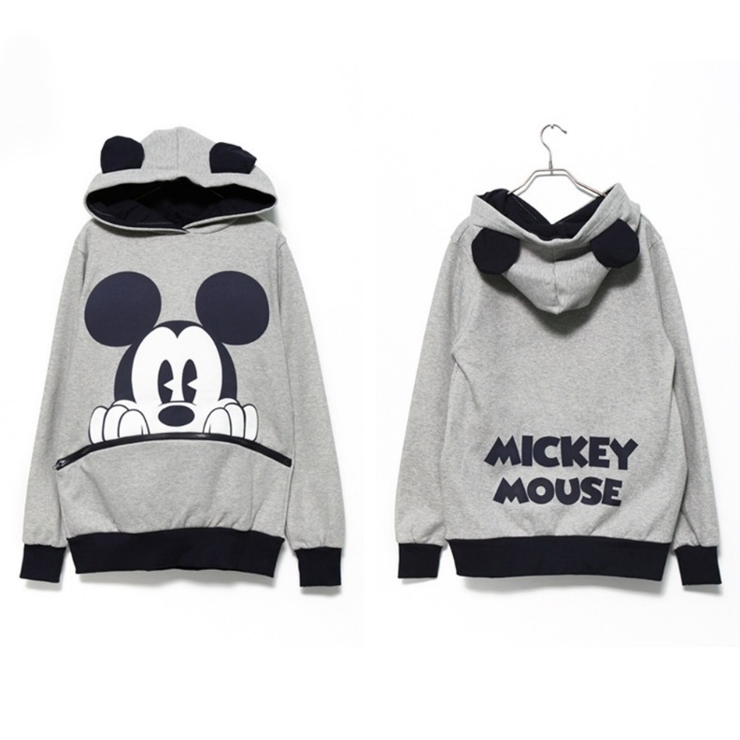
Caracteristicas del articulo
Estado:
Nuevo sin etiquetas: Un artículo completamente nuevo, que no fue utilizado ni tiene desgaste (incluidos los hechos a ... Más información
Country/Region of Manufacture:
China
Neckline:
Crew Neck
Marca:
New without tags
Tipo de talla:
Normal
Garment Care:
Hand-wash only
Sleeve Style:
Sleeveless
Dress Length:
Above Knee, Mini
Sleeve Type:
Sleeveless
Occasion:
Clubwear
Estilo:
Stretch, Bodycon
Longitud:
Knee Length
Patrón:
Animal Print
Material:
Mezcla de algodón
s./90.00
Women Girls Men Mickey Minnie Mouse Ears Top Jumper T-shirt Hoodies Sweatshirt
S/.37.34

Slide 23
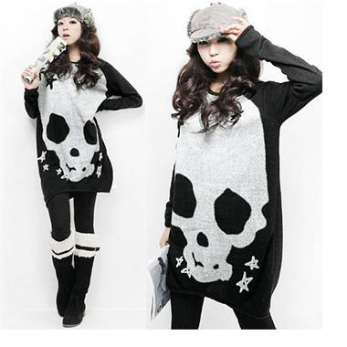
Caracteristicas del articulo
Size: one size
Neckline:Round neck
Occasion: Casual
Estado:
Nuevo sin etiquetas: Un artículo completamente nuevo, que no fue utilizado ni tiene desgaste (incluidos los hechos a ... Más información
Marca:
unbrand
Patrón:
Skull
Country/Region of Manufacture:
China
Estilo:
Knitted Pullover
Size (Women's):
one size
Tipo de talla:
Normal
s./85.00
Womens SKULL Round Neck Long Sleeve Pullover Jumper Sweater Loose Knitwear Tops
S/.25.69

Slide 24
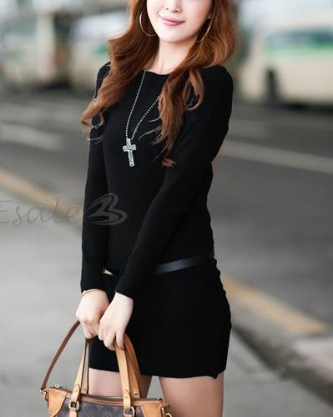
Caracteristicas del articulo
Material: cashmere-like Color: black Free size US M/Asia L Length: 76 cm Shoulder: 34 cm Bust: 80-105 cm ( stretchable ) Waist: 72-98 cm ( stretchable ) Sleeve: 58 cm
s./65.00
Black Women Winter Long Sleeve Knitted Jumper Sweater Tops Pullover Dress Casual
S/.24.96

Slide 25
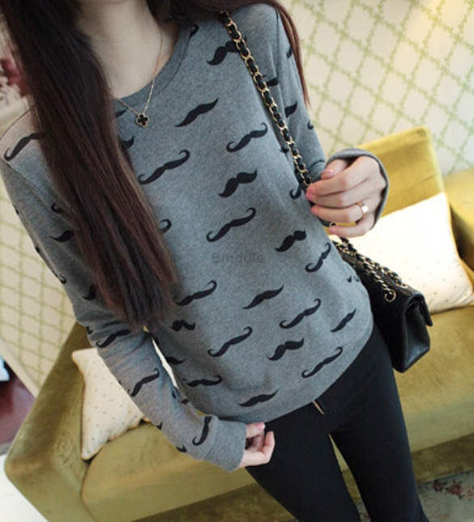
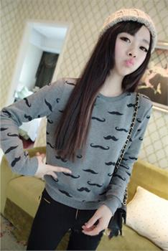
Caracteristicas del articulo
Estado:
Nuevo con etiquetas: Un artículo completamente nuevo, que no fue utilizado ni tiene desgaste (incluidos los hechos a ... Más información
Estilo:
Stud
Tipo:
Rock & Punk & Fashion
Material:
Aleación
Description
100% Brand New.
Material: Cotton Blend
2 Colors Available: Dark Gray, White
Sleeve Type: Long Sleeves
Type: Pullover
Size: There is one size for the following listing, please allow 1-2cm differs due to manual measurement, thanks (All measurement in cm and please note 1cm=0.39inch)
NOTE: Please compare the detail sizes with yours before you buy!!!
Only one size
s./45.00
Shoulder(cm) | Bust(cm) | Waist(cm) | Length(cm) | Sleeve(cm)
38 | 90 | 86 | 60 | 57
Fashion Women Round Neck Long Sleeve Pullover Jumper Sweater shirt Tops Knitwear
S/.18.72

Slide 26
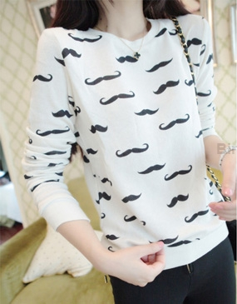
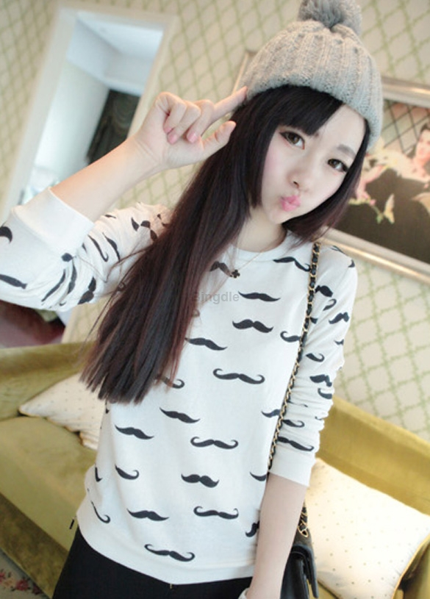
Caracteristicas del articulo
100% Brand New.
Material: Cotton Blend
2 Colors Available: Dark Gray, White
Sleeve Type: Long Sleeves
Type: Pullover
Size: There is one size for the following listing, please allow 1-2cm differs due to manual measurement, thanks (All measurement in cm and please note 1cm=0.39inch)
s./45.00
Simple Slim Moustache Print womens Obey sweatshirts sweater Outerwear pullover
S/.11.37
Envio S/.2.83

Slide 27
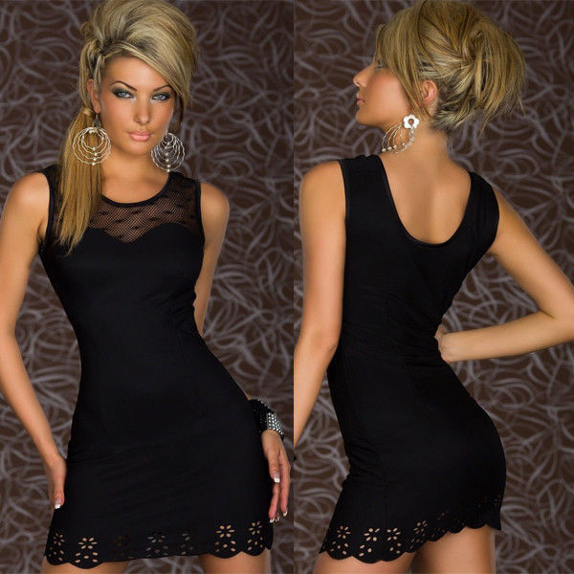
Caracteristicas del articulo
Estado:
Nuevo sin etiquetas: Un artículo completamente nuevo, que no fue utilizado ni tiene desgaste (incluidos los hechos a ... Más información
Marca:
Other
Sleeve Style:
Sleeveless
Tipo de talla:
Normal
Material:
Poliéster
Size (Women's):
free size fit S-M
Color:
Negro
Occasion:
Cocktail
Estilo:
dress
Dress Length:
Above Knee, Mini
Country of Manufacture:
China
s./85.00
Hot Sale Lace Flower Spot Sexy Lady Cocktail Mini Party Club Slim Dress black 11
S/.28.55

Slide 28
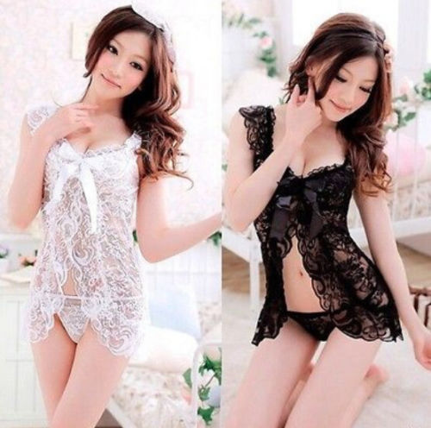

Caracteristicas del articulo
100% Brand New and High Quality.
Hot sexy, Wild ,very comfortable.
Ultra seductive eye-catching set.
Perfect for special nights.
Material : Lace, soft touch you skin
Color: Black
Size:Free Size
Length:67cm;Bust:68~80cm
Package Include:
1 x the Dress+1 x G-string
s./30.00
Mini Dress Babydoll Lingerie Lace Underwear Sleepwear Nightdress+G-string B
S/.6.46

Slide 29

Caracteristicas del articulo
This High Quality babydoll is elegant & sexy
and would make an excellent gift for a loved one.
Or why not buy for yourself ladies...make yourself look very sexy.
1.Condition:100% brand new2.Material:Polyester
Very comfortable to wear!
3.Color: Purple
4.Package:1 x lingerie+G-string
This is One Size fits most, fits best Small-Large.
s./35.00
Sexy Lingerie Lace Dress Womens Underwear Babydoll Sleepwear + G - string Purple
S/.11.49

Slide 30

Caracteristicas del articulo
Condition: 100% brand new
Gender: Female
Use: Casual Dress,Dancing Party Suit, Club wear, Party Costume, Cocktail Dress, Formal Dress
Color: As the image shows
Size: Free size (one size fit for S&M usually)
Material: Polyester + Lycra + Lace
Dresses Length: Above Knee, Mini
Sleeve Length: Long Sleeve
Place of Origin: Guangdong China (Mainland)
Package:
1 set = Dress + G-string
s./85.00
U#183 Female Halter Underwear Mini Dress Sexy Skirt Lace Cocktail Dress Clubwear
S/.22.29

Slide 31


s./85.00
Caracteristicas del articulo
Estado:
Nuevo con etiquetas: Un artículo completamente nuevo, que no fue utilizado ni tiene desgaste (incluidos los hechos a ... Más información
Marca:
New
Color:
Anaranjado
Tipo de talla:
Normal
Country/Region of Manufacture:
China
Size (Women's):
L
Dress Length:
Above Knee, Mini
Sleeve Style:
Sleeveless
Patrón:
Flower
Material:
Cotton Blended
Women's Newly Fashion Collarless Slim Waist Orange Exotic Totem Elegant Dress L
S/.21.43

Slide 32

Caracteristicas del articulo
Estado:
Nuevo sin etiquetas: Un artículo completamente nuevo, que no fue utilizado ni tiene desgaste (incluidos los hechos a ... Más información
Marca:
American Eagle Outfitters
Color:
Negro
Tipo de talla:
Normal
Estilo:
Shirt Dress
Size (Women's):
S~~M
s./80.00
Sexy Womens Dress Evening dress Cocktail Club Mini Dress Sleeveless Evening
S/.25.43

Slide 33


Caracteristicas del articulo
Estado:
Nuevo con etiquetas: Un artículo completamente nuevo, que no fue utilizado ni tiene desgaste (incluidos los hechos a ... Más información
Marca:
new dress
Color:
Negro
Tipo de talla:
Normal
Patrón:
Solid
Size (Women's):
One Size
Country/Region of Manufacture:
China
Occasion:
Casual
Estilo:
Wrap Dress
Dress Length:
Above Knee, Mini
s./80.00
new 2014 hot summer women Rome Stripe hollow out umbrella Strap pleated skirts
S/.21.43

Slide 34


s./30.00
Caracteristicas del articulo
Color as shown in picture
Origin made in china
Cantidad bra+ g string
Tamaño fit to s o m
Estado:
Nuevo con etiquetas: Un artículo completamente nuevo, que no fue utilizado ni tiene desgaste (incluidos los hechos a ... Más información
Tamaño:
S - M
Material:
Lace
Marca:
New Brand
Color:
Negro
New Sexy Women's Lingerie Lace Dress Underwear Black Babydoll Sleepwear Set
S/.12.72

Slide 35

Caracteristicas del articulo
Estado:
Nuevo con etiquetas: Un artículo completamente nuevo, que no fue utilizado ni tiene desgaste (incluidos los hechos a ... Más información
Marca:
Tiny
Estilo:
Sexy
Tipo de talla:
Normal
Country/Region of Manufacture:
China
Occasion:
Clubwear
Color:
Blanco
Dress Length:
Above Knee, Mini
Tamaño:
XXL
Sleeve Style:
Sleeveless
Main Colour:
White
Material:
Poliéster
Exact Material:
Polyester
Patrón:
Solid
Longitud:
Extra short, Micro mini
s./80.00
Bodycon Party Cocktail Slim Clubwear Dress Evening dress Prom Dresses size XXL
S/.12.94

Slide 36

s./35.00
Caracteristicas del articulo
Estado:
Nuevo sin etiquetas: Un artículo completamente nuevo, que no fue utilizado ni tiene desgaste (incluidos los hechos a ... Más información
Underwear Size:
free size
Material:
Poliéster
Marca:
OTHER
Occasion:
Glamour
Estilo:
Babydoll
package:
1 x Nightwear and 1xG string
Main Colour:
Black
size:
free size
Condition: Brand New
Hot sexy, Wild ,very comfortable.
Style: Sexy lingerie
Pattern: Solid
Material: Polyester
Color :, Lavender
Size: free size Package Included: 1 x Babydoll Dress 1 x G-string
This is One Size fits most, fits best Small-Large. High quality in EU and US quality standard
converse : 1 inch = 2.54cm or 1cm = 0.393 inch NOTE: the product in the picture maybe larger than actual one, Please check the size before
S/.7.89
Women Ladies Lingerie Nightgown Sleepwear Set Babydoll Dress + G-string black

Slide 37


Caracteristicas del articulo
Estado:
Nuevo sin etiquetas: Un artículo completamente nuevo, que no fue utilizado ni tiene desgaste (incluidos los hechos a ... Más información
Trouser Size:
No Size
Tipo de talla:
Tall
Marca:
Sin marca
Main Colour:
Pink
Estilo:
Other Casual Trousers
Rise:
Low
Material:
Coffin
Color:red Color
Material:chiffon
quantity： 1 Pcs
Size:length about 130cm,liner about 115cm length, lined dress
s./85.00
Woman Casual Summer Long Pattern Sleeveless Chiffon /Party/Cocktail/Prom Dress
S/.25.51

Slide 38

Caracteristicas del articulo
Estado:
Nuevo con etiquetas: Un artículo completamente nuevo, que no fue utilizado ni tiene desgaste (incluidos los hechos a ... Más información
Material:
Mezcla de algodón
Marca:
Sin marca
Patrón:
Soild&Checked
Country/Region of Manufacture:
China
Sexo:
Unisex
Color:
Negro
Tamaño:
Talla única
s./30.00
Women Vintage Retro Bowknot Bib Apron Dress Kitchen Cooking Waitress Restaurant
S/.7.86

Slide 39


s./80.00
Caracteristicas del articulo
Estado:
Nuevo sin etiquetas: Un artículo completamente nuevo, que no fue utilizado ni tiene desgaste (incluidos los hechos a ... Más información
Tamaño:
Talla única
Color:
Negro
Marca:
New
Country/Region of Manufacture:
China
Sexy Lingerie Erotic Lady V-Neck Nightwear Clubwear Mini Dress Women Costumes
S/.15.72

Slide 40

Caracteristicas del articulo
Estado:
Nuevo ETIQUETAS pecado: Un article Completamente nuevo, Que No FUE utilizado ni Tiene Desgaste (INCLUIDOS los Hechos de un ... Más información
País de fabricación:
De China
Patrón:
Sin patrón
Estilo:
Vestidos de cóctel
Debajo de busto:
no
Sexo:
De las mujeres
Material:
Mezcla de algodón
Marca:
Eozy
Lino Tamaño:
Talla única
Cierre:
No cierre
Tamaño:
Talla única
s./80.00
Sexy schwarz rückenfrei V-Ausschnitt Kleid Stretchkleider gold Pailletten neu
S/.18.45

Slide 41


s./85.00
Caracteristicas del articulo
Size Details:
1:Floral Ones: Fit for size XS-M
Bust: 40-80cm/15.74“-31.5”
Length: 128cm/50.39“
Marca:
New
Dress Length:
Full-Length
Tipo de talla:
Normal
Sleeve Style:
Sleeveless
Size (Women's):
One Size
Material:
Chiffon
Occasion:
Casual
Estilo:
Sundress
Women Summer Boheimia Maxi Floral Vest Dress Casual Chiffon Sundress Beach Dress
S/.19.57

Slide 42


Caracteristicas del articulo
100% Brand New and High Quality!
Color: Black
Material: Polyester
Fashion, Charming and Unique design
Size: XL Length 63 Bust 72 Sleeve 53
for the following listing, please allow 1-2cm differs due to manual measurement, thanks (All measurement in cm and please note 1cm=0.39inch)
s./75.00
Ladies sexy-neck strapless hip in tight dresses long sleeve black stretch
S/.12.14

Slide 43

s./85.00
Caracteristicas del articulo
Estado:
Nuevo con etiquetas: Un artículo completamente nuevo, que no fue utilizado ni tiene desgaste (incluidos los hechos a ... Más información
Material:
Mezcla de algodón
Marca:
Sin marca
Patrón:
Soild&Checked
Country/Region of Manufacture:
China
Sexo:
Unisex
Color:
Negro
Tamaño:
Talla única
Women Vintage Retro Bowknot Bib Apron Dress Kitchen Cooking Waitress Restaurant
S/.7.86

Slide 44


Caracteristicas del articulo
Estado:
Nuevo con etiquetas: Un artículo completamente nuevo, que no fue utilizado ni tiene desgaste (incluidos los hechos a ... Más información
Material:
Mezcla de algodón
Marca:
Sin marca
Patrón:
Soild&Checked
Country/Region of Manufacture:
China
Sexo:
Unisex
Color:
Negro
Tamaño:
Talla única
s./80.00
Women Vintage Retro Bowknot Bib Apron Dress Kitchen Cooking Waitress Restaurant
S/.7.86

Slide 45


Caracteristicas del articulo
Estado:
Nuevo con etiquetas: Un artículo completamente nuevo, que no fue utilizado ni tiene desgaste (incluidos los hechos a ... Más información
Material:
Mezcla de algodón
Marca:
Sin marca
Patrón:
Soild&Checked
Country/Region of Manufacture:
China
Sexo:
Unisex
Color:
Negro
Tamaño:
Talla única
s./90.00
Women Vintage Retro Bowknot Bib Apron Dress Kitchen Cooking Waitress Restaurant
S/.7.86

Slide 46

Caracteristicas del articulo
Estado:
Nuevo con etiquetas: Un artículo completamente nuevo, que no fue utilizado ni tiene desgaste (incluidos los hechos a ... Más información
Material:
Mezcla de algodón
Marca:
Sin marca
Patrón:
Soild&Checked
Country/Region of Manufacture:
China
Sexo:
Unisex
Color:
Negro
Tamaño:
Talla única
s./120.00
Women Vintage Retro Bowknot Bib Apron Dress Kitchen Cooking Waitress Restaurant
S/.7.86

Slide 47

Caracteristicas del articulo
Estado:
Nuevo con etiquetas: Un artículo completamente nuevo, que no fue utilizado ni tiene desgaste (incluidos los hechos a ... Más información
Material:
Mezcla de algodón
Marca:
Sin marca
Patrón:
Soild&Checked
Country/Region of Manufacture:
China
Sexo:
Unisex
Color:
Negro
Tamaño:
Talla única
s./80.00
Women Vintage Retro Bowknot Bib Apron Dress Kitchen Cooking Waitress Restaurant
S/.7.86

Slide 48

Caracteristicas del articulo
Estado:
Nuevo con etiquetas: Un artículo completamente nuevo, que no fue utilizado ni tiene desgaste (incluidos los hechos a ... Más información
Material:
Mezcla de algodón
Marca:
Sin marca
Patrón:
Soild&Checked
Country/Region of Manufacture:
China
Sexo:
Unisex
Color:
Negro
Tamaño:
Talla única
s./75.00
Women Vintage Retro Bowknot Bib Apron Dress Kitchen Cooking Waitress Restaurant
S/.7.86

Slide 49



Caracteristicas del articulo
Estado:
Nuevo con etiquetas: Un artículo completamente nuevo, que no fue utilizado ni tiene desgaste (incluidos los hechos a ... Más información
Material:
Mezcla de algodón
Marca:
Sin marca
Patrón:
Soild&Checked
Country/Region of Manufacture:
China
Sexo:
Unisex
Color:
Negro
Tamaño:
Talla única
s./30.00
Women Vintage Retro Bowknot Bib Apron Dress Kitchen Cooking Waitress Restaurant
S/.7.86

Slide 50


Caracteristicas del articulo
Estado:
Nuevo con etiquetas: Un artículo completamente nuevo, que no fue utilizado ni tiene desgaste (incluidos los hechos a ... Más información
Material:
Mezcla de algodón
Marca:
Sin marca
Patrón:
Soild&Checked
Country/Region of Manufacture:
China
Sexo:
Unisex
Color:
Negro
Tamaño:
Talla única
s./70.00
Women Vintage Retro Bowknot Bib Apron Dress Kitchen Cooking Waitress Restaurant
S/.7.86

Slide 51

Caracteristicas del articulo
Estado:
Nuevo con etiquetas: Un artículo completamente nuevo, que no fue utilizado ni tiene desgaste (incluidos los hechos a ... Más información
Material:
Mezcla de algodón
Marca:
Sin marca
Patrón:
Soild&Checked
Country/Region of Manufacture:
China
Sexo:
Unisex
Color:
Negro
Tamaño:
Talla única
s./0.00
Women Vintage Retro Bowknot Bib Apron Dress Kitchen Cooking Waitress Restaurant
S/.7.86

Slide 52



Caracteristicas del articulo
Estado:
Nuevo con etiquetas: Un artículo completamente nuevo, que no fue utilizado ni tiene desgaste (incluidos los hechos a ... Más información
Material:
Mezcla de algodón
Marca:
Sin marca
Patrón:
Soild&Checked
Country/Region of Manufacture:
China
Sexo:
Unisex
Color:
Negro
Tamaño:
Talla única
s./180.00
Women Vintage Retro Bowknot Bib Apron Dress Kitchen Cooking Waitress Restaurant
S/.7.86

Slide 53

s./0.00
Caracteristicas del articulo
Estado:
Nuevo con etiquetas: Un artículo completamente nuevo, que no fue utilizado ni tiene desgaste (incluidos los hechos a ... Más información
Material:
Mezcla de algodón
Marca:
Sin marca
Patrón:
Soild&Checked
Country/Region of Manufacture:
China
Sexo:
Unisex
Color:
Negro
Tamaño:
Talla única
Women Vintage Retro Bowknot Bib Apron Dress Kitchen Cooking Waitress Restaurant
S/.7.86

Slide 54


Caracteristicas del articulo
Estado:
Nuevo con etiquetas: Un artículo completamente nuevo, que no fue utilizado ni tiene desgaste (incluidos los hechos a ... Más información
Material:
Mezcla de algodón
Marca:
Sin marca
Patrón:
Soild&Checked
Country/Region of Manufacture:
China
Sexo:
Unisex
Color:
Negro
Tamaño:
Talla única
s./0.00
Women Vintage Retro Bowknot Bib Apron Dress Kitchen Cooking Waitress Restaurant
S/.7.86

Slide 55



Caracteristicas del articulo
Estado:
Nuevo con etiquetas: Un artículo completamente nuevo, que no fue utilizado ni tiene desgaste (incluidos los hechos a ... Más información
Material:
Mezcla de algodón
Marca:
Sin marca
Patrón:
Soild&Checked
Country/Region of Manufacture:
China
Sexo:
Unisex
Color:
Negro
Tamaño:
Talla única
s./0.00
Women Vintage Retro Bowknot Bib Apron Dress Kitchen Cooking Waitress Restaurant
S/.7.86

Slide 56


Caracteristicas del articulo
Estado:
Nuevo con etiquetas: Un artículo completamente nuevo, que no fue utilizado ni tiene desgaste (incluidos los hechos a ... Más información
Material:
Mezcla de algodón
Marca:
Sin marca
Patrón:
Soild&Checked
Country/Region of Manufacture:
China
Sexo:
Unisex
Color:
Negro
Tamaño:
Talla única
s./0.00
Women Vintage Retro Bowknot Bib Apron Dress Kitchen Cooking Waitress Restaurant
S/.7.86

Slide 57


Caracteristicas del articulo
Estado:
Nuevo con etiquetas: Un artículo completamente nuevo, que no fue utilizado ni tiene desgaste (incluidos los hechos a ... Más información
Material:
Mezcla de algodón
Marca:
Sin marca
Patrón:
Soild&Checked
Country/Region of Manufacture:
China
Sexo:
Unisex
Color:
Negro
Tamaño:
Talla única
s./55.00
Women Vintage Retro Bowknot Bib Apron Dress Kitchen Cooking Waitress Restaurant
S/.7.86

Slide 58


Caracteristicas del articulo
Estado:
Nuevo con etiquetas: Un artículo completamente nuevo, que no fue utilizado ni tiene desgaste (incluidos los hechos a ... Más información
Material:
Mezcla de algodón
Marca:
Sin marca
Patrón:
Soild&Checked
Country/Region of Manufacture:
China
Sexo:
Unisex
Color:
Negro
Tamaño:
Talla única
s./0.00
Women Vintage Retro Bowknot Bib Apron Dress Kitchen Cooking Waitress Restaurant
S/.7.86

Slide 59

Caracteristicas del articulo
Estado:
Nuevo con etiquetas: Un artículo completamente nuevo, que no fue utilizado ni tiene desgaste (incluidos los hechos a ... Más información
Material:
Mezcla de algodón
Marca:
Sin marca
Patrón:
Soild&Checked
Country/Region of Manufacture:
China
Sexo:
Unisex
Color:
Negro
Tamaño:
Talla única
s./0.00
Women Vintage Retro Bowknot Bib Apron Dress Kitchen Cooking Waitress Restaurant
S/.7.86

Slide 60


Caracteristicas del articulo
Estado:
Nuevo con etiquetas: Un artículo completamente nuevo, que no fue utilizado ni tiene desgaste (incluidos los hechos a ... Más información
Material:
Mezcla de algodón
Marca:
Sin marca
Patrón:
Soild&Checked
Country/Region of Manufacture:
China
Sexo:
Unisex
Color:
Negro
Tamaño:
Talla única
s./0.00
Women Vintage Retro Bowknot Bib Apron Dress Kitchen Cooking Waitress Restaurant
S/.7.86

Slide 61


Caracteristicas del articulo
Estado:
Nuevo con etiquetas: Un artículo completamente nuevo, que no fue utilizado ni tiene desgaste (incluidos los hechos a ... Más información
Material:
Mezcla de algodón
Marca:
Sin marca
Patrón:
Soild&Checked
Country/Region of Manufacture:
China
Sexo:
Unisex
Color:
Negro
Tamaño:
Talla única
s./0.00
Women Vintage Retro Bowknot Bib Apron Dress Kitchen Cooking Waitress Restaurant
S/.7.86

Slide 62

s./0.00
Caracteristicas del articulo
Estado:
Nuevo con etiquetas: Un artículo completamente nuevo, que no fue utilizado ni tiene desgaste (incluidos los hechos a ... Más información
Material:
Mezcla de algodón
Marca:
Sin marca
Patrón:
Soild&Checked
Country/Region of Manufacture:
China
Sexo:
Unisex
Color:
Negro
Tamaño:
Talla única
Women Vintage Retro Bowknot Bib Apron Dress Kitchen Cooking Waitress Restaurant
S/.7.86

Slide 63


Caracteristicas del articulo
Estado:
Nuevo con etiquetas: Un artículo completamente nuevo, que no fue utilizado ni tiene desgaste (incluidos los hechos a ... Más información
Material:
Mezcla de algodón
Marca:
Sin marca
Patrón:
Soild&Checked
Country/Region of Manufacture:
China
Sexo:
Unisex
Color:
Negro
Tamaño:
Talla única
s./0.00
Women Vintage Retro Bowknot Bib Apron Dress Kitchen Cooking Waitress Restaurant
S/.7.86

Slide 64

Caracteristicas del articulo
Estado:
Nuevo con etiquetas: Un artículo completamente nuevo, que no fue utilizado ni tiene desgaste (incluidos los hechos a ... Más información
Material:
Mezcla de algodón
Marca:
Sin marca
Patrón:
Soild&Checked
Country/Region of Manufacture:
China
Sexo:
Unisex
Color:
Negro
Tamaño:
Talla única
s./0.00
Women Vintage Retro Bowknot Bib Apron Dress Kitchen Cooking Waitress Restaurant
S/.7.86

Slide 65


Caracteristicas del articulo
Estado:
Nuevo con etiquetas: Un artículo completamente nuevo, que no fue utilizado ni tiene desgaste (incluidos los hechos a ... Más información
Material:
Mezcla de algodón
Marca:
Sin marca
Patrón:
Soild&Checked
Country/Region of Manufacture:
China
Sexo:
Unisex
Color:
Negro
Tamaño:
Talla única
s./0.00
Women Vintage Retro Bowknot Bib Apron Dress Kitchen Cooking Waitress Restaurant
S/.7.86

Slide 66


Caracteristicas del articulo
Estado:
Nuevo con etiquetas: Un artículo completamente nuevo, que no fue utilizado ni tiene desgaste (incluidos los hechos a ... Más información
Material:
Mezcla de algodón
Marca:
Sin marca
Patrón:
Soild&Checked
Country/Region of Manufacture:
China
Sexo:
Unisex
Color:
Negro
Tamaño:
Talla única
s./0.00
Women Vintage Retro Bowknot Bib Apron Dress Kitchen Cooking Waitress Restaurant
S/.7.86

Slide 67

Caracteristicas del articulo
Estado:
Nuevo con etiquetas: Un artículo completamente nuevo, que no fue utilizado ni tiene desgaste (incluidos los hechos a ... Más información
Material:
Mezcla de algodón
Marca:
Sin marca
Patrón:
Soild&Checked
Country/Region of Manufacture:
China
Sexo:
Unisex
Color:
Negro
Tamaño:
Talla única
s./0.00
Women Vintage Retro Bowknot Bib Apron Dress Kitchen Cooking Waitress Restaurant
S/.7.86

Slide 68

Caracteristicas del articulo
Estado:
Nuevo con etiquetas: Un artículo completamente nuevo, que no fue utilizado ni tiene desgaste (incluidos los hechos a ... Más información
Material:
Mezcla de algodón
Marca:
Sin marca
Patrón:
Soild&Checked
Country/Region of Manufacture:
China
Sexo:
Unisex
Color:
Negro
Tamaño:
Talla única
s./0.00
Women Vintage Retro Bowknot Bib Apron Dress Kitchen Cooking Waitress Restaurant
S/.7.86

Slide 69

s./0.00
Caracteristicas del articulo
Estado:
Nuevo con etiquetas: Un artículo completamente nuevo, que no fue utilizado ni tiene desgaste (incluidos los hechos a ... Más información
Material:
Mezcla de algodón
Marca:
Sin marca
Patrón:
Soild&Checked
Country/Region of Manufacture:
China
Sexo:
Unisex
Color:
Negro
Tamaño:
Talla única
Women Vintage Retro Bowknot Bib Apron Dress Kitchen Cooking Waitress Restaurant
S/.7.86

Slide 70

s./0.00
Caracteristicas del articulo
Estado:
Nuevo con etiquetas: Un artículo completamente nuevo, que no fue utilizado ni tiene desgaste (incluidos los hechos a ... Más información
Material:
Mezcla de algodón
Marca:
Sin marca
Patrón:
Soild&Checked
Country/Region of Manufacture:
China
Sexo:
Unisex
Color:
Negro
Tamaño:
Talla única
Women Vintage Retro Bowknot Bib Apron Dress Kitchen Cooking Waitress Restaurant
S/.7.86

Slide 71



Caracteristicas del articulo
Estado:
Nuevo con etiquetas: Un artículo completamente nuevo, que no fue utilizado ni tiene desgaste (incluidos los hechos a ... Más información
Material:
Mezcla de algodón
Marca:
Sin marca
Patrón:
Soild&Checked
Country/Region of Manufacture:
China
Sexo:
Unisex
Color:
Negro
Tamaño:
Talla única
s./0.00
Women Vintage Retro Bowknot Bib Apron Dress Kitchen Cooking Waitress Restaurant
S/.7.86

Slide 72



Caracteristicas del articulo
Estado:
Nuevo con etiquetas: Un artículo completamente nuevo, que no fue utilizado ni tiene desgaste (incluidos los hechos a ... Más información
Material:
Mezcla de algodón
Marca:
Sin marca
Patrón:
Soild&Checked
Country/Region of Manufacture:
China
Sexo:
Unisex
Color:
Negro
Tamaño:
Talla única
s./0.00
Women Vintage Retro Bowknot Bib Apron Dress Kitchen Cooking Waitress Restaurant
S/.7.86

Slide 73


Caracteristicas del articulo
Estado:
Nuevo con etiquetas: Un artículo completamente nuevo, que no fue utilizado ni tiene desgaste (incluidos los hechos a ... Más información
Material:
Mezcla de algodón
Marca:
Sin marca
Patrón:
Soild&Checked
Country/Region of Manufacture:
China
Sexo:
Unisex
Color:
Negro
Tamaño:
Talla única
s./0.00
Women Vintage Retro Bowknot Bib Apron Dress Kitchen Cooking Waitress Restaurant
S/.7.86

Slide 74



s./0.00
Caracteristicas del articulo
Estado:
Nuevo con etiquetas: Un artículo completamente nuevo, que no fue utilizado ni tiene desgaste (incluidos los hechos a ... Más información
Material:
Mezcla de algodón
Marca:
Sin marca
Patrón:
Soild&Checked
Country/Region of Manufacture:
China
Sexo:
Unisex
Color:
Negro
Tamaño:
Talla única
Women Vintage Retro Bowknot Bib Apron Dress Kitchen Cooking Waitress Restaurant
S/.7.86

Slide 75



s./85.00
Caracteristicas del articulo
Estado:
Nuevo con etiquetas: Un artículo completamente nuevo, que no fue utilizado ni tiene desgaste (incluidos los hechos a ... Más información
Material:
Mezcla de algodón
Marca:
Sin marca
Patrón:
Soild&Checked
Country/Region of Manufacture:
China
Sexo:
Unisex
Color:
Negro
Tamaño:
Talla única
Women Vintage Retro Bowknot Bib Apron Dress Kitchen Cooking Waitress Restaurant
S/.7.86

Slide 76


Caracteristicas del articulo
Estado:
Nuevo con etiquetas: Un artículo completamente nuevo, que no fue utilizado ni tiene desgaste (incluidos los hechos a ... Más información
Material:
Mezcla de algodón
Marca:
Sin marca
Patrón:
Soild&Checked
Country/Region of Manufacture:
China
Sexo:
Unisex
Color:
Negro
Tamaño:
Talla única
s./85.00
Women Vintage Retro Bowknot Bib Apron Dress Kitchen Cooking Waitress Restaurant
S/.7.86

Slide 77



Caracteristicas del articulo
Estado:
Nuevo con etiquetas: Un artículo completamente nuevo, que no fue utilizado ni tiene desgaste (incluidos los hechos a ... Más información
Material:
Mezcla de algodón
Marca:
Sin marca
Patrón:
Soild&Checked
Country/Region of Manufacture:
China
Sexo:
Unisex
Color:
Negro
Tamaño:
Talla única
s./0.00
Women Vintage Retro Bowknot Bib Apron Dress Kitchen Cooking Waitress Restaurant
S/.7.86

Slide 78



Caracteristicas del articulo
Estado:
Nuevo con etiquetas: Un artículo completamente nuevo, que no fue utilizado ni tiene desgaste (incluidos los hechos a ... Más información
Material:
Mezcla de algodón
Marca:
Sin marca
Patrón:
Soild&Checked
Country/Region of Manufacture:
China
Sexo:
Unisex
Color:
Negro
Tamaño:
Talla única
s./85.00
Women Vintage Retro Bowknot Bib Apron Dress Kitchen Cooking Waitress Restaurant
S/.7.86

Slide 79


Caracteristicas del articulo
Estado:
Nuevo con etiquetas: Un artículo completamente nuevo, que no fue utilizado ni tiene desgaste (incluidos los hechos a ... Más información
Material:
Mezcla de algodón
Marca:
Sin marca
Patrón:
Soild&Checked
Country/Region of Manufacture:
China
Sexo:
Unisex
Color:
Negro
Tamaño:
Talla única
s./70.00
Women Vintage Retro Bowknot Bib Apron Dress Kitchen Cooking Waitress Restaurant
S/.7.86

Slide 80


Caracteristicas del articulo
Estado:
Nuevo con etiquetas: Un artículo completamente nuevo, que no fue utilizado ni tiene desgaste (incluidos los hechos a ... Más información
Material:
Mezcla de algodón
Marca:
Sin marca
Patrón:
Soild&Checked
Country/Region of Manufacture:
China
Sexo:
Unisex
Color:
Negro
Tamaño:
Talla única
s./100.00
Women Vintage Retro Bowknot Bib Apron Dress Kitchen Cooking Waitress Restaurant
S/.7.86

Slide 81

Caracteristicas del articulo
Estado:
Nuevo con etiquetas: Un artículo completamente nuevo, que no fue utilizado ni tiene desgaste (incluidos los hechos a ... Más información
Material:
Mezcla de algodón
Marca:
Sin marca
Patrón:
Soild&Checked
Country/Region of Manufacture:
China
Sexo:
Unisex
Color:
Negro
Tamaño:
Talla única
s./100.00
Women Vintage Retro Bowknot Bib Apron Dress Kitchen Cooking Waitress Restaurant
S/.7.86

Slide 82


Caracteristicas del articulo
Estado:
Nuevo con etiquetas: Un artículo completamente nuevo, que no fue utilizado ni tiene desgaste (incluidos los hechos a ... Más información
Material:
Mezcla de algodón
Marca:
Sin marca
Patrón:
Soild&Checked
Country/Region of Manufacture:
China
Sexo:
Unisex
Color:
Negro
Tamaño:
Talla única
s./25.00
Women Vintage Retro Bowknot Bib Apron Dress Kitchen Cooking Waitress Restaurant
S/.7.86

Slide 83



Caracteristicas del articulo
Estado:
Nuevo con etiquetas: Un artículo completamente nuevo, que no fue utilizado ni tiene desgaste (incluidos los hechos a ... Más información
Material:
Mezcla de algodón
Marca:
Sin marca
Patrón:
Soild&Checked
Country/Region of Manufacture:
China
Sexo:
Unisex
Color:
Negro
Tamaño:
Talla única
s./0.00
Women Vintage Retro Bowknot Bib Apron Dress Kitchen Cooking Waitress Restaurant
S/.7.86

Slide 84


Caracteristicas del articulo
Estado:
Nuevo con etiquetas: Un artículo completamente nuevo, que no fue utilizado ni tiene desgaste (incluidos los hechos a ... Más información
Material:
Mezcla de algodón
Marca:
Sin marca
Patrón:
Soild&Checked
Country/Region of Manufacture:
China
Sexo:
Unisex
Color:
Negro
Tamaño:
Talla única
s./95.00
Women Vintage Retro Bowknot Bib Apron Dress Kitchen Cooking Waitress Restaurant
S/.7.86

Slide 85

s./95.00
Caracteristicas del articulo
Estado:
Nuevo con etiquetas: Un artículo completamente nuevo, que no fue utilizado ni tiene desgaste (incluidos los hechos a ... Más información
Material:
Mezcla de algodón
Marca:
Sin marca
Patrón:
Soild&Checked
Country/Region of Manufacture:
China
Sexo:
Unisex
Color:
Negro
Tamaño:
Talla única
Women Vintage Retro Bowknot Bib Apron Dress Kitchen Cooking Waitress Restaurant
S/.7.86

Slide 86


Caracteristicas del articulo
Estado:
Nuevo con etiquetas: Un artículo completamente nuevo, que no fue utilizado ni tiene desgaste (incluidos los hechos a ... Más información
Material:
Mezcla de algodón
Marca:
Sin marca
Patrón:
Soild&Checked
Country/Region of Manufacture:
China
Sexo:
Unisex
Color:
Negro
Tamaño:
Talla única
s./0.00
Women Vintage Retro Bowknot Bib Apron Dress Kitchen Cooking Waitress Restaurant
S/.7.86

Slide 87

Caracteristicas del articulo
Estado:
Nuevo con etiquetas: Un artículo completamente nuevo, que no fue utilizado ni tiene desgaste (incluidos los hechos a ... Más información
Material:
Mezcla de algodón
Marca:
Sin marca
Patrón:
Soild&Checked
Country/Region of Manufacture:
China
Sexo:
Unisex
Color:
Negro
Tamaño:
Talla única
s./0.00
Women Vintage Retro Bowknot Bib Apron Dress Kitchen Cooking Waitress Restaurant
S/.7.86

Slide 88

Caracteristicas del articulo
Estado:
Nuevo con etiquetas: Un artículo completamente nuevo, que no fue utilizado ni tiene desgaste (incluidos los hechos a ... Más información
Material:
Mezcla de algodón
Marca:
Sin marca
Patrón:
Soild&Checked
Country/Region of Manufacture:
China
Sexo:
Unisex
Color:
Negro
Tamaño:
Talla única
s./0.00
Women Vintage Retro Bowknot Bib Apron Dress Kitchen Cooking Waitress Restaurant
S/.7.86

Slide 89

s./90.00

